Slide 1
대구광역시 공무원 AI 실무 교육 · 1일 8시간
행정업무 자동화
반복 업무 하나를 골라 버튼 하나로 도는 도구 만들기
코딩을 배우는 과정이 아닙니다. 매주 반복하는 업무를 AI에게 말로 설명해 자동화 도구로 만들고, 부서에 적용할 계획서까지 완성하는 하루짜리 따라하기 과정입니다.
1교시 ~ 8교시
입문 · 코딩 지식 불필요
산출물 7종
강사 정동엽 (직업학박사) · DreamIT Biz | 교안 v1.1 · 2026-09-13 | 온라인 교재 daegu.dreamitbiz.com/automation

Slide 2
시작하기 전에
이 교안은 읽는 책이 아니라 따라 하는 순서표입니다
순서를 그대로 짚어가며 손을 움직이면 하루가 끝날 때 도구가 완성됩니다. 아래 네 가지 표시만 알아 두시면 됩니다.
③ 색으로 구분되는 안내 상자 네 가지
❓ 이 화면이 안 나오면
① 단계 배지 — 지금 몇 번째인지
예상과 다른 화면이 떴을 때 할 일. 가장 많이 멈추는 자리마다 붙였습니다.
슬라이드 왼쪽 위의 STEP 3 이 지금 위치입니다. 번호 순서대로만 하세요. 건너뛰면 뒤에서 막힙니다.
② 화면 그림의 남색 번호
그림 위의 남색 번호는 오른쪽 설명의 같은 번호와 짝입니다. 번호를 찾아 그 자리를 누르면 됩니다.
⚠ 주의
틀리면 되돌릴 수 없는 것 — 반드시 읽고 넘어가세요.
✅ 확인
단계 끝의 이 상자를 통과해야 다음으로 갑니다. 통과 못 하면 넘어가지 마세요.
💡 도움말
몰라도 되지만 알면 이해가 빨라지는 배경 설명.
④ 복사해서 쓰는 프롬프트 — 그대로 긁어서 붙여넣습니다
📘 용어
너는 Google Apps Script 전문가야. 나는 코딩을 모르니
코드와 설치 방법을 단계별로 알려줘.
낯선 말을 그 자리에서 풀어 줍니다.
행정업무 자동화 · 바이브코딩으로 만드는 업무 도구 | 대구광역시 공무원 AI 실무 교육
과정 개요
2

Slide 3
하루 시간표
9시에 앉아서 도구를 들고 퇴근하는 하루
시간 | 교시 · 교과목명 | 주요 학습 내용 | 산출물
09:00~10:00 | 1교시 · 바이브코딩과 행정업무 자동화 이해 | 말로 설명한 업무 흐름이 실행 가능한 도구가 되는 방식 이해 / 자동화 가능 업무 사례 | — (강의·실습)
10:00~11:00 | 2교시 · 자동화 대상 업무 선정 | 반복·비효율 업무 1개 선정, 입력자료·처리과정·출력결과·검토 기준 정리 | 자동화 대상 업무 정의서
11:00~12:00 | 3교시 · 업무흐름 및 화면구성 설계 | 입력값·버튼·처리절차·결과 화면 설계, AI에게 전달할 요구사항 명세서 작성 | 자동화 도구 설계서 및 프롬프트
12:00~13:00 | 중식 | — | —
13:00~14:00 | 4교시 · 자동화 코드·템플릿 생성 | ChatGPT/Claude로 Apps Script·함수·프롬프트 생성, 실제 시트에 적용 | 1차 자동화 템플릿
14:00~15:00 | 5교시 · 자동화 도구 구현 및 테스트 | 버튼 실행·자동 분류·요약문 생성 테스트, 오류 수정 프롬프트, 재실행 루틴 | 작동 가능한 자동화 도구 초안
15:00~16:00 | 6교시 · 보안·오류 대응 및 개선 | 개인정보·보안·저작권·내부자료 입력 제한 기준, 담당자 검토 절차 설계 | 오류 대응 체크리스트 · 보안 유의사항
16:00~17:00 | 7교시 · 부서 적용계획 작성 ① | 실행계획 작성, 적용 업무·사용 대상·예상 절감시간·확산 가능성 정리 | 자동화 도구 적용계획서
17:00~18:00 | 8교시 · 부서 적용계획 작성 ② | 경진대회·혁신과제 발전 아이디어, 결과물 공유 및 강사 피드백 | 적용계획서(최종) 및 개선사항
행정업무 자동화 · 바이브코딩으로 만드는 업무 도구 | 대구광역시 공무원 AI 실무 교육
과정 개요
3

Slide 4
오늘의 결과물
하루가 끝나면 손에 남는 것 네 가지
# | 산출물 | 어디에 쓰나
1 | 자동화 대상 업무 정의서 | 무엇을 자동화할지 부서에 설명할 때
2 | 자동화 도구 설계서 + 프롬프트 | 다음에 다른 업무를 자동화할 때 그대로 재사용
3 | 작동하는 자동화 도구 | 내일부터 실제 업무에 사용
4 | 오류 대응 체크리스트 + 적용계획서 | 부서 확산 · 혁신과제 제출
교육 전 준비 — 지금 확인하세요
항목 | 확인
구글 계정 | 로그인이 되는지 미리 확인 (개인 계정도 무방)
노트북 | 크롬(Chrome) 브라우저 권장
ChatGPT 또는 Claude | 무료 계정으로도 실습 가능
내 업무 자료 1건 | 매주 반복하는 업무의 엑셀 파일 하나
💡 셋보다 넷째가 오래 갑니다
도구는 만들었는데 계획서가 없으면 담당자가 바뀌는 순간 아무도 못 씁니다.
⚠ 개인정보는 반드시 지우고 오세요
이름은 홍길동·김철수, 연락처는 010-0000-0000 처럼 바꾸면 됩니다. 실습에는 아무 지장이 없습니다.
행정업무 자동화 · 바이브코딩으로 만드는 업무 도구 | 대구광역시 공무원 AI 실무 교육
과정 개요
4

Slide 5
전체 흐름
여덟 시간은 하나의 줄기로 이어집니다
앞 교시의 산출물이 다음 교시의 재료입니다. 그래서 한 교시를 대충 넘기면 그 뒤가 전부 흐려집니다.
1교시
이해
2교시
대상 선정
3교시
설계
4교시
코드 생성
5교시
테스트
6교시
보안·검토
7교시
적용계획
8교시
공유·개선
교시 | 들어가는 재료 | 나오는 산출물
1교시 | (없음) — 구글 계정과 브라우저 | 따라해 본 경험 · 자동화 후보 업무 메모
2교시 | 내 반복 업무 후보 3개 | 자동화 대상 업무 정의서 (아홉 칸)
3교시 | 2교시 정의서 | 설계서 + AI에게 줄 요구사항 명세서
4교시 | 3교시 명세서 | 1차 자동화 템플릿 (시트에서 도는 코드)
5교시 | 4교시 템플릿 | 작동 가능한 자동화 도구 초안 (예외까지 견딤)
6교시 | 도구 초안 + 실제 업무 자료 | 오류 대응 체크리스트 · 보안 유의사항 · 사용 설명서
7교시 | 지금까지 전부 | 자동화 도구 적용계획서 (여덟 칸)
8교시 | 적용계획서 + 동료 피드백 | 적용계획서 최종본 · 개선사항 · 3주 계획
행정업무 자동화 · 바이브코딩으로 만드는 업무 도구 | 대구광역시 공무원 AI 실무 교육
과정 개요
5

Slide 6
왜 이 방식인가
업무를 가장 잘 아는 사람이 도구를 만듭니다
 | 예전 | 지금
누가 | 개발자에게 요청 | 업무 담당자가 직접
무엇을 | 요구사항 문서 작성 | 말로 설명
얼마나 | 몇 주 ~ 몇 달 | 몇 분 ~ 몇 시간
고칠 때 | 다시 요청 | 그 자리에서 다시 말함
실제로 그렇게 하고 있는 공무원
광진구 류승인 주무관은 현직 공무원 신분으로 12개 이상의 실무 도구를 만들어 공개하고 있습니다. 법령 검색, 통계 조회, 한글 문서 변환, 주소 표준화 같은 것들입니다.
💡 처음부터 12개를 만든 것이 아닙니다
매주 30분씩 잡아먹는 일 하나부터 시작했습니다. 오늘 우리가 하는 것도 그것입니다. 이 과정 마지막 절에서 그 도구들을 직접 써 봅니다.
우리 부서 업무의 예외 상황을 개발자는 모릅니다. 담당자는 압니다. 그 차이가 이 방식의 전부입니다.
✅ 오늘의 약속
프로그래밍을 몰라도 됩니다. 화면에 나오는 순서를 그대로 따라 하시면 되고, 막히면 그 자리에서 손을 드세요.
행정업무 자동화 · 바이브코딩으로 만드는 업무 도구 | 대구광역시 공무원 AI 실무 교육
과정 개요
6

Slide 7
1교시
이 시간의 진행
1
바이브코딩이 무엇을 바꿨나
2
자동화하기 좋은 업무 · 아닌 업무
09:00 ~ 10:00
3
STEP 0~6 · 5분 만에 첫 자동화
바이브코딩과
행정업무 자동화 이해
4
오늘 만들 결과물 미리보기
학습 목표 말로 설명한 업무 흐름이 어떻게 실행 가능한 도구가 되는지 이해한다
산출물 — (다음 시간부터 만들기 시작합니다)
행정업무 자동화 · 바이브코딩으로 만드는 업무 도구 | 대구광역시 공무원 AI 실무 교육
1교시 · 바이브코딩 이해
7

Slide 8
이 시간에 하는 일
코드를 한 줄도 쓰지 않고 첫 자동화를 한 번 통과합니다
 | 내용
학습 목표 | 말로 설명한 업무 흐름이 어떻게 실행 가능한 도구가 되는지 이해한다
형태 | 강의 + 따라하기 실습
산출물 | 없음 (2교시부터 만들기 시작)
소요 | 실습 25분 · 준비물은 구글 계정과 브라우저뿐
오늘 만들 결과물 미리보기
시간 | 만드는 것
2교시 | 무엇을 자동화할지 정한 업무 정의서
3교시 | 도구 화면과 순서를 그린 설계서 + AI에게 줄 프롬프트
4~5교시 | 실제로 도는 자동화 도구
6교시 | 오류 대응 체크리스트 · 보안 유의사항
7~8교시 | 부서 적용계획서
⚠ 실제 업무 파일로 하지 마세요
이 실습은 가짜 데이터로 만든 연습용 시트로만 합니다. 실제 자료는 4교시에서 개인정보를 지운 뒤에 씁니다.
💡 지금은 이해만 하면 됩니다
무엇을 만드는지 알고 시작해야 중간에 길을 잃지 않습니다.
행정업무 자동화 · 바이브코딩으로 만드는 업무 도구 | 대구광역시 공무원 AI 실무 교육
1교시 · 바이브코딩 이해
8

Slide 9
자동화 후보 찾기
이 중에 내 업무가 있는지 보세요
자동화하기 좋은 업무 — 대구시 부서 실제 사례
자동화에 맞지 않는 업무 — 솔직하게 말씀드립니다
업무 | 지금 걸리는 시간 | 자동화 후
신청자 명단 정리 (여러 시트 합치고 중복 제거) | 30분 ~ 1시간 | 버튼 1회, 5초
민원 분류 (유형별 · 소관 부서별) | 건당 1~2분 | 전체 일괄, 10초
부서별 실적 취합 (제출 파일 모으기) | 2시간 | 버튼 1회, 10초
안내문 생성 (명단에서 개인별 안내문) | 건당 3분 | 전체 일괄
집행률 계산 + 요약표 | 1시간 | 버튼 1회
파일명 정리 (규칙에 맞게 일괄 변경) | 30분 | 즉시
이런 업무 | 왜
1년에 한두 번 하는 일 | 도구 만드는 시간이 더 듭니다
매번 판단이 달라지는 일 | 규칙이 없으면 자동화가 안 됩니다
결재 · 승인 자체 | 사람이 책임지는 절차입니다
개인정보가 핵심인 원본 처리 | 외부 AI에 올릴 수 없습니다
⚠ 오늘 대상으로 고르지 마세요
위 넷에 해당하면 다른 후보로 바꾸는 편이 빠릅니다.
행정업무 자동화 · 바이브코딩으로 만드는 업무 도구 | 대구광역시 공무원 AI 실무 교육
1교시 · 바이브코딩 이해
9

Slide 10
따라하기 · 한눈에 보기
7단계를 통과하면 첫 자동화가 끝납니다
아무것도 설치하지 않습니다. 비용도 들지 않습니다. 그림의 남색 번호가 STEP 번호입니다.
STEP | 무엇을 하나 | 걸리는 시간 | 통과 기준
0 | 연습용 시트 만들기 (sheets.new) | 3분 | 1행 제목 · 2~4행 데이터 · 탭 이름 신청접수
1 | 업무 흐름을 네 문장으로 적기 | 5분 | 네 칸이 하나도 안 비어 있다
2 | 코드 말고 구조부터 물어보기 | 3분 | 코드가 아니라 번호 목록이 나온다
3 | 되물음에 답하고 코드 받기 | 4분 | function 으로 시작하는 코드 한 덩어리
4 | Apps Script에 붙여넣고 실행 | 5분 | 실행 로그에 "실행이 완료됨"
5 | 결과 확인 · 오류면 그대로 전달 | 3분 | 부서별집계 탭에 표가 생겼다
6 | 내 업무를 대입해 보기 | 2분 | 다음 시간에 고를 후보를 메모했다
💡 준비물
구글 계정, 브라우저(크롬 권장). 그게 전부입니다.
행정업무 자동화 · 바이브코딩으로 만드는 업무 도구 | 대구광역시 공무원 AI 실무 교육
1교시 · 바이브코딩 이해
10

Slide 11
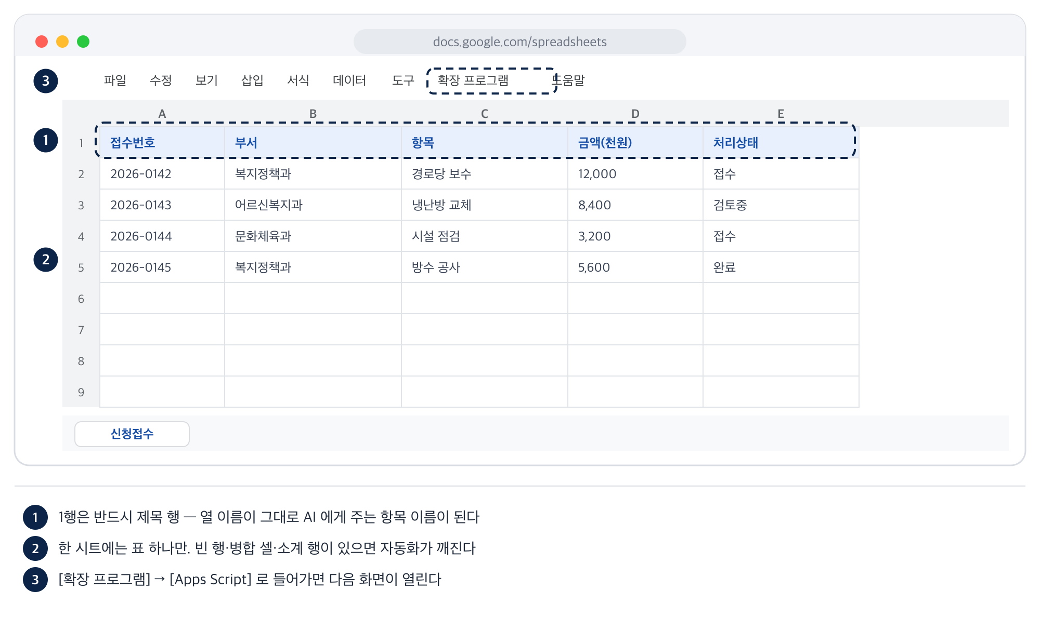
STEP 0
1교시 · 말로 설명해서 도구 만들기
연습용 시트를 만듭니다
이 단계의 목표
자동화가 걸려 넘어지지 않는 깨끗한 표 한 장을 만든다
1
주소창에 sheets.new 를 입력해 빈 시트를 엽니다
2
1행에 접수번호 부서 항목 금액 을 입력합니다 — 1행이 제목 행
3
2~4행에 연습용 값을 세 줄 넣습니다 (2026-0142 / 복지정책과 / 경로당 보수 / 12000 처럼)
4
아래쪽 시트 탭 이름을 신청접수 로 바꿉니다
✅ 확인
1행에 제목이 있고, 2~4행에 데이터가 있고, 탭 이름이 신청접수 면 준비 완료입니다.
행정업무 자동화 · 바이브코딩으로 만드는 업무 도구 | 대구광역시 공무원 AI 실무 교육
1교시 · 바이브코딩 이해
11

Slide 12
STEP 0 · 왜 이렇게 만드나
자동화를 깨뜨리는 세 가지만 피하면 됩니다
하지 말 것 | 왜
빈 행으로 표를 나누기 | 표가 어디서 끝나는지 프로그램이 못 찾는다
병합된 셀 | 값이 한 칸에만 있고 나머지는 빈칸으로 읽힌다
중간에 소계 행 넣기 | 소계를 데이터로 세어 합계가 두 배가 된다
📘 1행 제목이 왜 그렇게 중요한가
1행에 적은 열 이름이 그대로 AI에게 주는 항목 이름이 됩니다. 금액 이라 적었으면 프롬프트에도 금액 이라고 씁니다. 다르게 쓰면 AI가 다른 열을 잡습니다.
💡 탭 이름 짓는 법
띄어쓰기 없이 짧게 — 신청접수, 부서별집계. 이 이름을 프롬프트에 글자 하나까지 똑같이 씁니다.
✅ 확인
표를 아래로 쭉 훑어 위 세 가지가 없으면 통과입니다.
행정업무 자동화 · 바이브코딩으로 만드는 업무 도구 | 대구광역시 공무원 AI 실무 교육
1교시 · 바이브코딩 이해
12

Slide 13
STEP 1
1교시 · 말로 설명해서 도구 만들기
업무 흐름을 네 문장으로 적습니다
이 단계의 목표
✅ 확인
이 단계가 오늘 하루 전체에서 가장 중요합니다. 네 칸을 종이나 메모장에 채웁니다
네 칸이 다 채워졌나요? 한 칸이라도 비면 AI는 그 부분을 자기 마음대로 정합니다. 비어 있으면 다시 채우세요.
칸 | 질문 | 이 실습의 답
들어오는 것 | 무엇이 입력으로 들어오나? | 신청접수 시트의 표 (접수번호 · 부서 · 항목 · 금액)
하는 일 | 그걸로 무엇을 하나? | 부서별로 묶어서 건수와 금액 합계를 낸다
나오는 것 | 결과가 어디에 어떤 모양으로? | 새 시트 부서별집계 에 부서 · 건수 · 합계 표로
사람이 볼 것 | 담당자가 무엇을 확인하나? | 합계가 원본과 맞는지, 부서 이름이 빠지지 않았는지
💡 이 네 문장은 오늘 계속 씁니다
2교시 정의서, 3교시 명세서, 4교시 코드 요청이 전부 이 네 칸에서 나옵니다. 다음에 다른 업무를 자동화할 때도 가장 먼저 이 네 칸을 적으세요.
⚠ 가장 흔한 실수
"사람이 볼 것" 을 비워 두는 것입니다. 이 칸이 없으면 "AI가 만든 거라 못 믿겠다"로 끝납니다.
행정업무 자동화 · 바이브코딩으로 만드는 업무 도구 | 대구광역시 공무원 AI 실무 교육
1교시 · 바이브코딩 이해
13

Slide 14
STEP 2
1교시 · 말로 설명해서 도구 만들기
코드 말고 "구조"부터 물어봅니다
ChatGPT 또는 Claude 에 붙여넣기
이 단계의 목표
나는 구글 스프레드시트로 행정 업무를 자동화하려는 공무원이야. 코딩은 못 해.
들어오는 것 — "신청접수" 시트의 표. 1행이 제목 행이고 열은
접수번호(A) / 부서(B) / 항목(C) / 금액(D) 이야.
하는 일 — 부서별로 묶어서 건수와 금액 합계를 낸다.
나오는 것 — 새 시트 "부서별집계"에 부서 / 건수 / 합계 표로.
사람이 볼 것 — 합계가 원본과 맞는지.
아직 코드는 쓰지 마.
네가 이해한 처리 순서를 번호 목록으로 5단계 이내로 먼저 알려 줘.
내가 빠뜨린 조건이 있으면 그것도 질문해 줘.
AI에게 바로 코드를 시키지 않습니다. 먼저 이해한 게 맞는지 확인합니다
✅ 확인
코드가 아니라 번호 목록이 나와야 합니다. 아래 같은 되물음이 오면 좋은 신호입니다.
💡 왜 구조부터 보나요?
AI가 이렇게 되물으면 정상
여기서 잡으면 한 문장으로 고칩니다. 코드를 받은 뒤 발견하면 처음부터 다시입니다.
확인이 필요한 것
1. 금액이 비어 있는 행은 0으로 볼까요, 건너뛸까요?
2. "부서별집계" 시트가 이미 있으면
덮어쓸까요, 새로 만들까요?
행정업무 자동화 · 바이브코딩으로 만드는 업무 도구 | 대구광역시 공무원 AI 실무 교육
1교시 · 바이브코딩 이해
14

Slide 15
STEP 3
1교시 · 말로 설명해서 도구 만들기
되물음에 답하고 코드를 받습니다
답변에서 이런 게 보이면 정상입니다
이 단계의 목표
보이는 것 | 뜻
function onOpen() { | 메뉴를 만드는 부분 — 있어야 합니다
function 어떤이름() { | 실제 작업을 하는 부분
// 한국어 설명 | 주석 — 컴퓨터는 무시하고 사람만 읽습니다
되물음에 답한 뒤, 붙여넣고 바로 실행되는 완성된 코드 한 덩어리를 받는다
되물음에 답하면서 코드 요청
1번 — 금액이 비어 있으면 0으로 계산해 줘.
2번 — 이미 있으면 내용을 지우고 다시 채워 줘.
이제 Google Apps Script 코드를 만들어 줘.
- 붙여넣고 바로 실행되는 완성된 코드로
- 각 줄 위에 이게 무슨 일을 하는지 한글 주석
- 함수 이름은 부서별집계_만들기
⚠ 코드를 이해할 필요는 없습니다
한 글자도 고치지 마세요. 고쳐야 할 곳이 있으면 손으로 고치지 말고 AI에게 다시 시킵니다.
✅ 확인
💡 어느 AI를 쓸까
function 부서별집계_만들기() { 로 시작하는 코드 한 덩어리가 나오면 성공입니다.
이 실습에서는 Claude 를 권합니다. 코드를 통째로 주고, 오류 설명이 친절합니다. ChatGPT도 무료 계정으로 충분히 됩니다.
행정업무 자동화 · 바이브코딩으로 만드는 업무 도구 | 대구광역시 공무원 AI 실무 교육
1교시 · 바이브코딩 이해
15

Slide 16
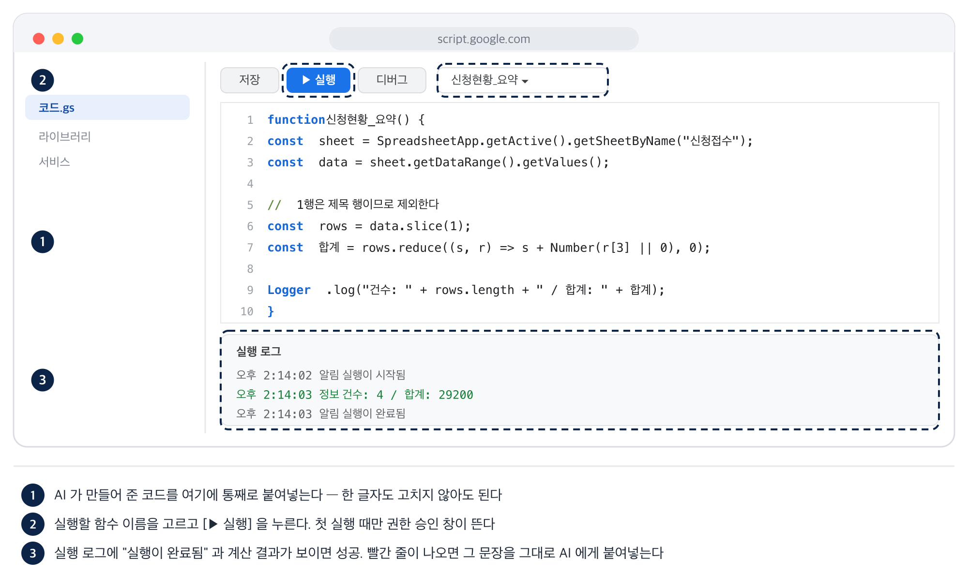
STEP 4
1교시 · 말로 설명해서 도구 만들기
붙여넣고 실행합니다
이 단계의 목표
받은 코드를 시트에 붙여 실제로 한 번 돌린다
1
시트 상단 [확장 프로그램] → [Apps Script] 를 누릅니다 (새 탭이 열립니다)
2
편집기에 있던 function myFunction() {} 를 모두 지우고 받은 코드를 붙여넣습니다
3
저장(💾 또는 Ctrl+S) 을 누릅니다
4
상단 드롭다운에서 함수 부서별집계_만들기 를 고르고 [▶ 실행]
✅ 확인
아래쪽 실행 로그에 "실행이 완료됨" 이 보이면 성공입니다.
행정업무 자동화 · 바이브코딩으로 만드는 업무 도구 | 대구광역시 공무원 AI 실무 교육
1교시 · 바이브코딩 이해
16

Slide 17
STEP 4 · 가장 많이 멈추는 자리
권한 요청 창이 무섭게 나오는데요
정상입니다. 구글은 "내가 만든 스크립트가 내 시트를 건드려도 되는지" 를 매번 묻습니다. 첫 실행 때 한 번만 하면 됩니다.
✅ 이 스크립트는 어디까지 도나
내 계정의 내 시트 안에서만 돕니다. 시트 데이터가 외부로 나가지 않습니다.
화면에 나오는 말 | 눌러야 할 것
"이 앱은 Google에서 확인하지 않았습니다" | [고급] → [(프로젝트명)(으)로 이동]
"○○에 대한 액세스 권한 요청" | [허용]
❓ 이 화면이 안 나오면
권한 창이 아예 안 뜨고 아무 일도 없다 → 저장(💾)을 안 한 것입니다. 저장 후 다시 실행하세요.
메뉴가 안 생긴다 → 시트 탭에서 브라우저 새로고침(F5). 10초 기다렸다 한 번 더.
빨간 오류 줄이 나온다 → 정상적인 과정입니다. 다음 STEP 으로 가세요.
📘 왜 "확인되지 않았습니다" 라고 나오나
구글이 검수한 정식 배포 앱이 아니라 내가 방금 만든 스크립트이기 때문입니다. 위험해서 뜨는 경고가 아닙니다.
행정업무 자동화 · 바이브코딩으로 만드는 업무 도구 | 대구광역시 공무원 AI 실무 교육
1교시 · 바이브코딩 이해
17

Slide 18
STEP 5
1교시 · 말로 설명해서 도구 만들기
결과를 확인합니다 — 오류는 실패가 아닙니다
오류가 났을 때 — 고치려 하지 마세요
이 단계의 목표
시트로 돌아가 부서별집계 탭이 새로 생겼는지 본다
오류 문장을 그대로 복사해 붙여넣기
실행했더니 이런 오류가 났어. 무슨 뜻이고
어떻게 고치면 되는지 고친 코드 전체로 다시 줘.
(오류 문장을 그대로 붙여넣기)
결과 | 판정 | 다음
부서 · 건수 · 합계 표가 생김 | 성공 | STEP 6으로
빨간 오류 줄이 나옴 | 정상적인 과정 | 오른쪽 방법으로
표는 생겼는데 숫자가 이상함 | 조건 누락 | STEP 1의 네 칸을 다시 보기
⚠ 요약하지 말고 그대로
줄 번호와 오류 이름이 해결의 열쇠입니다. 첫 줄만 복사하면 AI가 어디인지 모릅니다. 빨간 글씨 전체를 드래그하세요.
✅ 오류는 정식 절차입니다
✅ 확인
오류 문장을 그대로 붙여넣는 것이 이 방식의 정상적인 진행입니다. 두세 번 주고받으면 대부분 해결됩니다.
고친 코드를 다시 붙여넣기 → 저장 → 실행. 이 고리를 고쳐질 때까지 돕니다.
행정업무 자동화 · 바이브코딩으로 만드는 업무 도구 | 대구광역시 공무원 AI 실무 교육
1교시 · 바이브코딩 이해
18

Slide 19
STEP 6
1교시 · 말로 설명해서 도구 만들기
내 업무를 대입해 봅니다
이 단계의 목표
✅ 확인
방금 통과한 흐름에 내 업무를 넣어 본다 — 다음 시간에 고를 후보를 지금 찾는다
이 중 하나에 내 업무가 걸리나요? 그것이 다음 시간에 고를 후보입니다. 지금 메모해 두세요.
업무 유형 | 들어오는 것 | 나오는 것 | 난이도
신청자 명단 정리 | 여러 부서가 낸 신청 파일 | 중복 제거 · 정렬된 한 개 명단 | 쉬움
민원 분류 | 민원 접수 목록 | 유형별로 나뉘고 담당과가 붙은 표 | 보통
실적 취합 | 부서별 월간 실적 파일 | 부서 · 항목별 집계표와 전월 대비 | 보통
안내문 생성 | 대상자 명단 + 안내문 틀 | 대상자별로 이름 · 일자가 채워진 안내문 | 쉬움
✅ 방금 무슨 일이 일어났나
코드를 한 줄도 쓰지 않았습니다. 네 문장으로 설명하고, 구조를 확인하고, 받은 것을 붙여넣고 실행했을 뿐입니다.
💡 이 방향의 끝
광진구 류승인 주무관은 같은 방식으로 시작해 12개 이상의 도구를 만들어 공개했습니다. 처음부터 12개가 아니라 매주 30분씩 잡아먹는 일 하나부터였습니다.
행정업무 자동화 · 바이브코딩으로 만드는 업무 도구 | 대구광역시 공무원 AI 실무 교육
1교시 · 바이브코딩 이해
19

Slide 20
2교시
이 시간의 진행
1
후보 3개 적기 · 점수로 하나 고르기
2
STEP 1~3 · 아홉 칸 · 입력 · 처리 과정
10:00 ~ 11:00
3
STEP 4~6 · 검토 기준 · 개인정보 · 전후 비교
자동화 대상 업무 선정
4
STEP 7 · AI에게 정의서 검토시키기
학습 목표 개인 또는 부서 업무 중 반복·비효율 업무 1개를 골라 정의한다
산출물 자동화 대상 업무 정의서 (아홉 칸)
행정업무 자동화 · 바이브코딩으로 만드는 업무 도구 | 대구광역시 공무원 AI 실무 교육
2교시 · 대상 업무 선정
20

Slide 21
이 시간에 하는 일
오늘 하루 종일 이 업무 하나만 붙잡습니다
 | 내용
학습 목표 | 반복·비효율 업무 1개를 골라 정의한다
형태 | 실습 40분
산출물 | 자동화 대상 업무 정의서
1단계 · 후보 3개 적기 (5분)
종이나 시트에 내가 매주 반복하는 일 3개를 적습니다. 아래 질문에 걸리는 것을 찾으세요.
질문 | 예
매주·매월 똑같이 반복하는가? | 주간 실적 취합, 월간 집행 현황
엑셀을 열어 손으로 옮기는가? | 여러 부서 제출 파일 합치기
규칙이 정해져 있는가? | "A열이 비면 제외", "○○과 것만"
하다가 자주 틀리는가? | 복사·붙여넣기 하다 행이 밀림
⚠ 욕심내지 마세요
작고 명확한 것이 끝까지 갑니다. 크게 벌이면 오후에 못 끝냅니다.
✅ 여기가 정확하면
나머지는 거의 자동으로 굴러갑니다. 반대로 여기서 대충 적으면 오후 내내 헤맵니다.
행정업무 자동화 · 바이브코딩으로 만드는 업무 도구 | 대구광역시 공무원 AI 실무 교육
2교시 · 대상 업무 선정
21

Slide 22
2단계 · 하나만 고르기 (5분)
점수가 가장 높은 것을 오늘의 대상으로 정합니다
기준 | 3점 | 2점 | 1점
반복 주기 | 매주 이상 | 매월 | 분기 이하
한 번에 걸리는 시간 | 1시간 이상 | 30분 ~ 1시간 | 30분 미만
규칙 명확성 | 규칙이 딱 정해짐 | 대체로 정해짐 | 그때그때 다름
개인정보 | 없음 | 가명 처리 가능 | 원본 필수
잘 고른 예 / 잘못 고른 예
구분 | 업무 | 판단
좋음 | 매주 6개 팀 제출 시트 합치고 중복 제거 | 반복 · 규칙 명확 · 시간 큼
좋음 | 민원 접수 내용을 유형별로 분류 | 규칙화 가능
좋음 | 명단에서 개인별 안내문 일괄 생성 | 양식 고정, 반복
나쁨 | 예산 편성 방향 결정 | 판단 업무
나쁨 | 민원인에게 최종 답변 발송 | 책임이 따르는 결재 행위
나쁨 | 인사 자료 정리 | 개인정보 원본 필수
⚠ 개인정보 항목이 1점이면 오늘 대상에서 빼세요
다른 후보로 바꿉니다. 오후에 가서 바꾸면 하루를 버립니다.
행정업무 자동화 · 바이브코딩으로 만드는 업무 도구 | 대구광역시 공무원 AI 실무 교육
2교시 · 대상 업무 선정
22

Slide 23
STEP 1
2교시 · 자동화 대상 업무 정의서 채우기
아홉 칸짜리 빈 표를 만듭니다
작성 예시 — 이 정도 구체성이면 통과
이 단계의 목표
항목 | 작성 예시
업무명 · 주기 | 주간 부서별 실적 취합 / 매주 금요일 / 약 90분
입력자료 | 각 팀 제출 시트 6개 (팀명/항목/건수/비고)
처리과정 | ① 6개 파일 열기 ② 한 시트에 복사 ③ 중복 행 삭제 ④ 팀별 합계 ⑤ 요약표 작성
출력결과 | 팀별 건수 합계표 + 전주 대비 증감
검토 기준 | 합계가 원본 총합과 일치하는지, 누락 팀 없는지
예외 상황 | 팀이 양식을 다르게 제출, 값이 빈 행
고른 업무 하나를 문서 한 장으로 확정한다
항목 | 내가 적을 것
① 업무 이름
② 얼마나 자주
③ 한 번에 걸리는 시간
④ 들어오는 자료(입력)
⑤ 처리 과정
⑥ 나오는 결과(출력)
⑦ 담당자 검토 기준
⑧ 개인정보
⑨ 자동화 후 예상 시간
✅ 확인
빈 표가 만들어졌으면 다음으로. 오른쪽 칸은 지금 비워 둡니다.
행정업무 자동화 · 바이브코딩으로 만드는 업무 도구 | 대구광역시 공무원 AI 실무 교육
2교시 · 대상 업무 선정
23

Slide 24
STEP 2
2교시 · 자동화 대상 업무 정의서 채우기
④ 들어오는 자료를 아주 구체적으로
이 단계의 목표
✅ 확인
가장 많이 대충 적는 칸. "엑셀 파일" 이라고만 쓰면 안 된다
열 이름을 하나도 빠짐없이 적었나요? 열 이름이 곧 AI에게 줄 항목 이름입니다.
적어야 할 것 | 나쁜 예 | 좋은 예
파일 형태 | 엑셀 | .xlsx 파일 3개 (과별 1개씩)
어디서 오나 | 각 과 | 매월 5일까지 메일로 수신
몇 건 | 많음 | 과당 30~80행, 합계 약 200행
열 이름 | 여러 개 | 접수번호 / 부서 / 항목 / 금액 / 처리상태
서식이 같은가 | — | 다름 — 과마다 열 순서가 제각각
⚠ 열 이름 하나가 틀리면
AI가 다른 열을 잡습니다. 시트에 적힌 글자를 그대로 옮겨 적으세요 — 띄어쓰기와 괄호까지.
💡 서식이 제각각이어도 됩니다
"과마다 열 순서가 다르다"는 사실을 적어 두기만 하면 AI가 그것까지 처리하는 코드를 만듭니다. 숨기면 못 합니다.
행정업무 자동화 · 바이브코딩으로 만드는 업무 도구 | 대구광역시 공무원 AI 실무 교육
2교시 · 대상 업무 선정
24

Slide 25
STEP 3
2교시 · 자동화 대상 업무 정의서 채우기
⑤ 처리 과정을 번호로 쪼갭니다
이 단계의 목표
나쁜 예 — 이러면 AI가 마음대로 정합니다
머릿속으로 하던 일을 한 줄에 하나씩 번호로 적는다. "정리한다" 같은 뭉뚱그린 표현은 쪼갠다
1. 파일들을 정리해서 합친다
2. 보고서를 만든다
✅ 확인
좋은 예 — 이렇게 적습니다
아래 세 가지를 점검하세요.
1. 과별 파일 3개를 연다.
2. 열 순서를 접수번호 / 부서 / 항목 / 금액 / 처리상태
로 통일한다.
3. 세 파일의 데이터를 한 시트 아래로 이어 붙인다.
4. 접수번호가 같은 행이 있으면 나중 것만 남긴다.
5. 부서별로 묶어 건수와 금액 합계를 낸다.
6. 금액이 비어 있는 행은 0으로 본다.
7. 결과를 "부서별집계" 시트에 표로 넣는다.
점검 | 뜻
한 줄에 동작이 하나뿐인가 | "합치고 정리한다" 는 두 줄로 쪼갠다
예외 처리가 들어 있나 | 빈 값·중복·오타를 어떻게 할지 (위의 4·6번)
순서를 바꾸면 결과가 달라지나 | 그렇다면 순서가 맞게 적힌 것이다
⚠ 예외 처리가 없는 정의서는 반쪽입니다
실제 업무가 막히는 곳은 늘 예외입니다.
행정업무 자동화 · 바이브코딩으로 만드는 업무 도구 | 대구광역시 공무원 AI 실무 교육
2교시 · 대상 업무 선정
25

Slide 26
STEP 4
2교시 · 자동화 대상 업무 정의서 채우기
⑦ 담당자 검토 기준 — 가장 자주 빠지는 칸
이 단계의 목표
✅ 확인
자동화의 결과를 사람이 무엇을 보고 믿을지 정한다. 이게 없으면 "AI가 만든 거라 못 믿겠다"로 끝난다
검토 기준은 숫자로 확인 가능한 문장이어야 합니다. "잘 됐는지 본다"는 기준이 아닙니다.
이렇게 적습니다
기준이 아닌 것 | 기준인 것
잘 됐는지 본다 | 결과 합계 = 원본 =SUM() 값
빠진 게 없나 확인 | 부서 5곳이 모두 나왔는가
이상하면 다시 본다 | [확인 필요] 건수가 0건인가
검토 기준 (예)
- 합계 행의 총액이 원본 세 파일의 총액과 같은가
- 결과 행 개수가 원본 행 수에서
중복 제거분을 뺀 수와 같은가
- 부서 이름이 5개 과 모두 나왔는가 (빠진 과가 없는가)
- [확인 필요] 로 표시된 항목이 몇 건인가
💡 왜 숫자여야 하나
숫자는 누가 봐도 같은 판정이 나옵니다. 담당자가 바뀌어도 검토 결과가 흔들리지 않습니다.
행정업무 자동화 · 바이브코딩으로 만드는 업무 도구 | 대구광역시 공무원 AI 실무 교육
2교시 · 대상 업무 선정
26

Slide 27
STEP 5
2교시 · 자동화 대상 업무 정의서 채우기
⑧ 개인정보를 판정합니다
가명 처리해도 결과는 똑같습니다
이 단계의 목표
원래 | 바꾼 뒤 | 집계 결과
홍길동 | 민원인A | 똑같음
010-1234-5678 | (열 삭제) | 똑같음
대구시 ○○구 ○○동 | ○○구 (구 단위만) | 똑같음
이 업무를 오늘 대상으로 삼아도 되는지 지금 결정한다
판정 | 조건 | 조치
그대로 가능 | 이름·연락처·고유번호가 아예 없다 | 그대로 진행
가명 처리 후 가능 | 이름은 있지만 없어도 일이 된다 | 이름 열을 A·B·C로 바꾼 뒤 진행
이 업무는 부적합 | 개인정보가 업무의 본질이다 | 다른 업무로 바꾼다
💡 실무 요령
시트에서 이름 열을 선택하고 A1, A2… 로 바꾸는 데 1분이면 됩니다. 원본은 따로 두고 복사본에서 작업하세요.
✅ 확인
세 번째에 해당하면 지금 업무를 바꾸세요. 오후에 가서 바꾸면 하루를 버립니다.
행정업무 자동화 · 바이브코딩으로 만드는 업무 도구 | 대구광역시 공무원 AI 실무 교육
2교시 · 대상 업무 선정
27

Slide 28
STEP 6
2교시 · 자동화 대상 업무 정의서 채우기
자동화 전 / 후를 비교합니다
이 단계의 목표
이렇게 계산합니다
절감 시간을 숫자로 뽑는다. 7교시 적용계획서와 혁신과제 제출에 그대로 쓴다
자동화 전 — 월 1회 × 3시간 = 연 36시간
자동화 후 — 월 1회 × 20분(붙여넣기 + 검토) = 연 4시간
절감 — 연 32시간
줄어드는 오류
- 복사·붙여넣기 중 행이 밀리는 실수
- 과별 열 순서를 잘못 맞춘 실수
- 중복 접수건을 두 번 센 실수
항목 | 자동화 전 | 자동화 후 (예상)
소요시간 | 90분 | 5분 (실행 1분 + 검토 4분)
오류 가능성 | 복사 중 행 누락 | 규칙대로 처리 — 대신 규칙이 틀리면 전부 틀림
다른 사람이 할 수 있나 | 인수인계 필요 | 버튼만 누르면 됨
기대효과 | — | 주 85분 × 4주 = 월 약 5.7시간
✅ 확인
시간은 연 단위로 계산하세요. "월 3시간"은 작아 보이지만 "연 36시간"은 결재선을 설득합니다.
행정업무 자동화 · 바이브코딩으로 만드는 업무 도구 | 대구광역시 공무원 AI 실무 교육
2교시 · 대상 업무 선정
28

Slide 29
STEP 7
2교시 · 자동화 대상 업무 정의서 채우기
AI에게 정의서를 검토시킵니다
ChatGPT 또는 Claude 에 붙여넣기
완성 점검표 — 자동화 대상 업무 정의서
아래는 내가 작성한 자동화 대상 업무 정의서야.
자동화 도구를 만들기에 정보가 충분한지 검토해 줘.
1. 빠진 정보가 있으면 무엇을 더 물어봐야 하는지 목록으로
2. 처리 과정 중 애매해서 사람마다 다르게 해석할
문장이 있으면 지적
3. 예외 상황(빈 값·중복·오타) 처리가 빠진 곳이 있으면 지적
--- 정의서 ---
(위에서 채운 아홉 칸을 붙여넣기)
# | 항목
1 | 아홉 칸이 모두 채워졌다
2 | 입력 자료의 열 이름이 빠짐없이 적혔다
3 | 처리 과정이 한 줄에 동작 하나로 번호가 매겨졌다
4 | 빈 값 · 중복 · 오타 처리가 들어 있다
5 | 검토 기준이 숫자로 확인 가능한 문장이다
6 | 개인정보 판정이 끝났다
7 | 절감 시간이 연 단위로 계산됐다
8 | AI 검토 지적사항을 반영했다
✅ 확인
지적받은 항목을 정의서에 반영해 고칩니다. 보통 2~3개가 나옵니다.
✅ 8개가 다 채워지면
정의서 완성. 저장해 두세요 — 3·4교시에서 계속 씁니다.
행정업무 자동화 · 바이브코딩으로 만드는 업무 도구 | 대구광역시 공무원 AI 실무 교육
2교시 · 대상 업무 선정
29

Slide 30
3교시
이 시간의 진행
1
도구를 이루는 네 부분
2
네 가지 도구 화면 익히기
11:00 ~ 12:00
3
STEP 1~5 · 입력 · 실행 · 처리 · 결과 설계
업무흐름 및 화면구성 설계
4
STEP 6~7 · 명세서로 합치고 검토받기
학습 목표 도구의 입력값·버튼·처리절차·결과 화면을 설계하고, AI에게 줄 요구사항 명세서를 쓴다
산출물 자동화 도구 설계서 + AI 프롬프트
행정업무 자동화 · 바이브코딩으로 만드는 업무 도구 | 대구광역시 공무원 AI 실무 교육
3교시 · 설계 · 명세서
30

Slide 31
이 시간에 하는 일
오늘의 가장 중요한 시간입니다
⚠ 여기가 좋으면 오후가 편합니다
사람 말을 컴퓨터가 할 수 있는 말로
설계서가 좋으면 4교시에 AI가 한 번에 만들어 줍니다. 설계서가 부실하면 오후 내내 고칩니다.
사람 말 | 컴퓨터가 할 수 있는 말
"대충 정리해서" | "A열 기준으로 오름차순 정렬하고"
"중복은 빼고" | "A열+B열이 같은 행은 첫 번째만 남기고"
"빈 건 제외" | "C열이 비었거나 0인 행은 제외하고"
"합쳐서" | "A열 값이 같은 행끼리 C열을 더해서"
"보기 좋게" | "제목 행은 굵게, 숫자는 천 단위 쉼표로"
도구는 이 네 부분으로 이뤄집니다
부분 | 무엇인가 | 우리 업무에서는
입력 | 어디에 무엇이 들어오나 | '원본' 시트, A열 팀명 / B열 항목 / C열 건수
버튼 | 무엇을 누르면 시작되나 | 메뉴에 '실적 취합' 항목 추가
처리 | 무슨 순서로 도나 | 읽기 → 중복 제거 → 팀별 합계 → 정렬
결과 | 어디에 무엇이 남나 | '요약' 시트에 팀별 합계표, 완료 알림
💡 이 번역이 설계의 전부입니다
2교시 정의서의 처리과정을 오른쪽 칸의 말투로 다시 쓰면 그것이 설계서입니다.
행정업무 자동화 · 바이브코딩으로 만드는 업무 도구 | 대구광역시 공무원 AI 실무 교육
3교시 · 설계 · 명세서
31

Slide 32
따라하기 ① 네 가지 도구 화면 익히기
설계서를 쓰기 전에 어느 화면에서 도는지부터
도구 | 하는 일 | 언제 쓰나
Google Sheets | 자료를 담는 그릇 | 거의 모든 자동화의 출발점
Apps Script | 실제로 일을 하는 부분 | 계산 · 정리 · 문서 생성
웹폼 | 자료를 받아오는 입구 | 여러 사람에게서 자료를 모을 때
노코드 도구 | 조건에 따라 자동으로 잇는 것 | 사람 손 없이 계속 돌려야 할 때
내 업무에는 무엇이 필요한가 — 2교시 정의서를 펴고 대 보세요
정의서의 "들어오는 자료" | 필요한 것
내가 시트에 직접 붙여넣는다 | Sheets + Apps Script
여러 사람이 제출한다 | 웹폼 + Sheets + Apps Script
정해진 시각마다 저절로 돌아야 한다 | 위 + 노코드 도구 (또는 Apps Script 트리거)
조건에 따라 다른 사람에게 알림이 가야 한다 | 위 + 노코드 도구
✅ 확인
✅ 넷을 다 쓸 필요는 없습니다
여기서 고른 조합을 다음 실습의 설계서에 적습니다.
대부분의 행정 업무는 Sheets + Apps Script 둘로 끝납니다. 폼과 노코드는 필요할 때만 붙입니다.
행정업무 자동화 · 바이브코딩으로 만드는 업무 도구 | 대구광역시 공무원 AI 실무 교육
3교시 · 설계 · 명세서
32

Slide 33
도구 ①
3교시 · 네 가지 도구 화면 익히기
Google Sheets — 자료를 담는 그릇
이 단계의 목표
자동화가 걸려 넘어지지 않는 표를 만든다 — 규칙은 셋뿐이다
1
1행을 제목 행으로. 여기 적은 열 이름이 그대로 AI에게 주는 항목 이름이 됩니다
2
한 시트에는 표를 하나만. 빈 행·병합 셀·중간 소계 행이 있으면 자동화가 깨집니다
3
시트 탭 이름을 띄어쓰기 없이 짧게 — 신청접수, 부서별집계. 이 이름을 프롬프트에 그대로 씁니다
✅ 확인
[확장 프로그램] → [Apps Script] 를 눌러 다음 화면이 열리면 준비 완료입니다.
행정업무 자동화 · 바이브코딩으로 만드는 업무 도구 | 대구광역시 공무원 AI 실무 교육
3교시 · 설계 · 명세서
33

Slide 34
도구 ②
3교시 · 네 가지 도구 화면 익히기
Apps Script — 실제로 일을 하는 부분
이 단계의 목표
받은 코드를 붙여넣고 실행한다 — 코드를 이해할 필요는 없다
1
원래 있던 function myFunction() {} 를 모두 지우고 받은 코드를 붙여넣습니다
2
상단 드롭다운에서 함수 이름을 고르고 [▶ 실행]
3
첫 실행에만 권한 창 — [고급] → [프로젝트로 이동] → [허용]
실행 로그 | 뜻 | 다음
실행이 완료됨 | 성공 | 시트에서 결과 확인
빨간 오류 줄 | 정상 과정 | 문장을 그대로 AI에게
아무것도 안 나옴 | 저장 안 함 | 저장 후 다시 실행
행정업무 자동화 · 바이브코딩으로 만드는 업무 도구 | 대구광역시 공무원 AI 실무 교육
3교시 · 설계 · 명세서
34

Slide 35
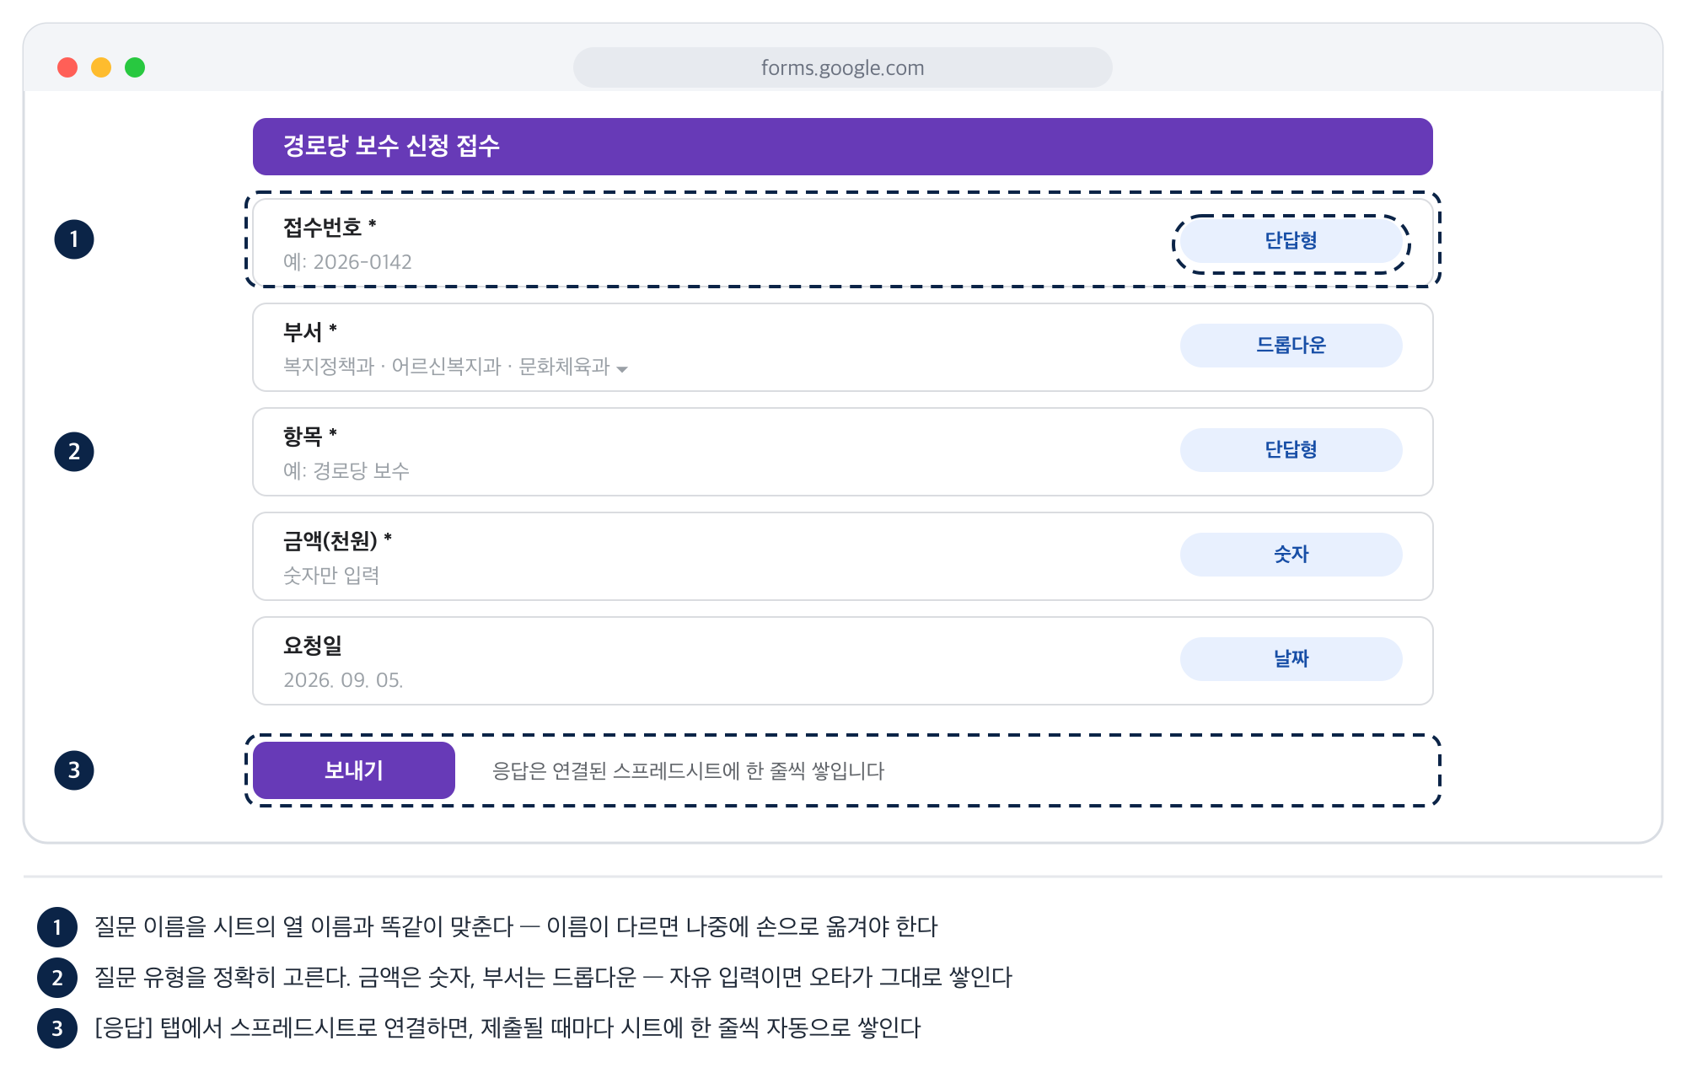
도구 ③
3교시 · 네 가지 도구 화면 익히기
웹폼 — 자료를 받아오는 입구
이 단계의 목표
메일로 파일을 받아 손으로 옮기던 일을 없앤다
1
질문 이름을 시트 열 이름과 똑같이 맞춥니다
2
질문 유형을 정확히 고릅니다 (아래 표)
3
[응답] 탭 → 스프레드시트 아이콘
받을 값 | 고를 유형 | 이유
부서 이름 | 드롭다운 | "복지정책과"·"복지 정책과"가 섞인다
금액 | 숫자 | 글자가 섞이면 합계가 안 된다
날짜 | 날짜 | 9/5·9월 5일이 섞인다
접수번호 | 단답형+필수 | 빠지면 중복 제거가 안 된다
행정업무 자동화 · 바이브코딩으로 만드는 업무 도구 | 대구광역시 공무원 AI 실무 교육
3교시 · 설계 · 명세서
35

Slide 36
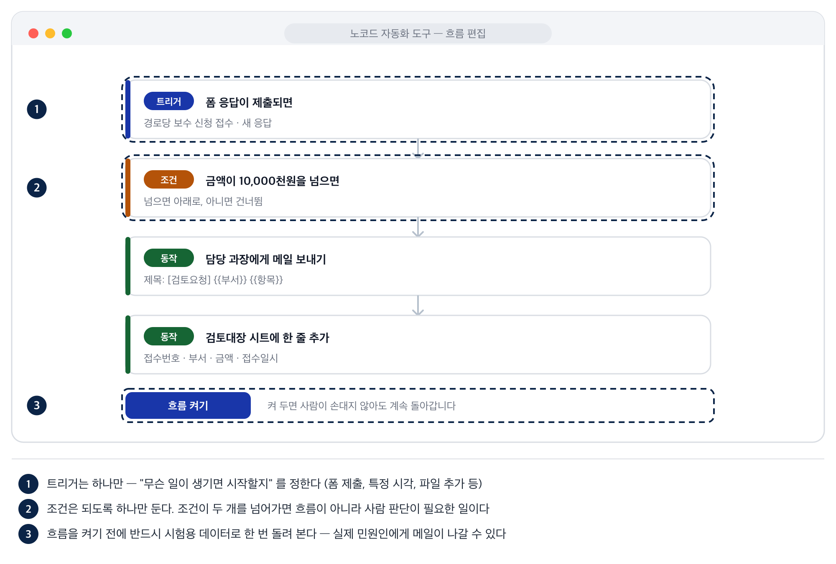
도구 ④
3교시 · 네 가지 도구 화면 익히기
노코드 도구 — 조건에 따라 자동으로 잇기
이 단계의 목표
"○○하면 △△한다" 를 사람 손 없이 계속 돌린다
1
트리거는 하나만 — 폼 제출 / 특정 시각 / 파일 추가 / 행 추가 중 하나. 둘이 필요하면 흐름을 나눕니다
2
조건도 되도록 하나만 — 셋을 넘으면 사람이 판단할 일입니다
3
켜기 전에 반드시 시험 실행
⚠ 가장 위험한 단계
켜는 순간 실제로 메일이 나갑니다. 받는 사람을 내 메일로 바꾸고 가짜 1건으로 돌린 뒤, 확인하고 되돌립니다.
행정업무 자동화 · 바이브코딩으로 만드는 업무 도구 | 대구광역시 공무원 AI 실무 교육
3교시 · 설계 · 명세서
36

Slide 37
STEP 1
3교시 · 설계서와 요구사항 명세서 쓰기
설계서 뼈대를 만듭니다
STEP 2 · ① 입력값을 표로 적습니다
이 단계의 목표
열 | 이름 | 형식 | 필수 | 비어 있으면
A | 접수번호 | 문자 (2026-0000) | 필수 | 그 행은 건너뜀
B | 부서 | 문자 (5개 과 중) | 필수 | [확인 필요] 표시
C | 항목 | 문자 | 필수 | [확인 필요] 표시
D | 금액 | 숫자 (천원) | 선택 | 0으로 계산
E | 처리상태 | 접수/검토중/완료 | 선택 | 빈칸 그대로
4교시에 받는 코드의 품질은 여기서 쓴 명세서의 품질과 정확히 같다
덩어리 | 무엇을 적나
① 입력값 | 사람이 무엇을 어디에 넣는가
② 버튼 · 실행 | 어떻게 실행시키는가
③ 처리 절차 | 안에서 무슨 일이 순서대로 일어나는가
④ 결과 화면 | 결과가 어디에 어떤 모양으로 나오는가
⚠ "비어 있으면" 칸이 이 표의 핵심
이 칸이 비면 AI가 마음대로 정합니다.
✅ 확인
네 덩어리가 만들어졌으면 하나씩 채웁니다.
행정업무 자동화 · 바이브코딩으로 만드는 업무 도구 | 대구광역시 공무원 AI 실무 교육
3교시 · 설계 · 명세서
37

Slide 38
STEP 3
3교시 · 설계서와 요구사항 명세서 쓰기
② 실행 방법을 정합니다
STEP 4 · ③ 처리 절차를 옮겨 적습니다
이 단계의 목표
누가 어떻게 이 도구를 돌릴지 정한다
2교시 ⑤번을 가져오되 화면 이름을 붙입니다
1. "신청접수" 시트에서 1행을 제외한 전체를 읽는다.
2. 접수번호(A)가 비어 있는 행은 건너뛴다.
3. 접수번호가 중복이면 아래쪽(나중) 행만 남긴다.
4. 금액(D)이 비어 있으면 0으로 본다.
5. 부서(B)별로 묶어 건수와 금액 합계를 낸다.
6. 부서(B)가 비어 있는 행은 "[확인 필요]" 부서로 묶는다.
7. "부서별집계" 시트를 비우고 결과를 다시 채운다.
8. 마지막 행에 전체 합계 행을 넣는다.
방식 | 어떻게 | 언제 고르나
시트 메뉴 버튼 | 시트 상단에 자동화 ▾ 메뉴가 생기고 거기서 실행 | 나 또는 우리 팀이 쓸 때 (권장)
Apps Script 실행 | 편집기를 열어 ▶ 실행 | 나 혼자 쓸 때
시각 트리거 | 매월 1일 9시에 저절로 | 사람이 없어도 돌아야 할 때
폼 제출 트리거 | 폼이 제출될 때마다 | 여러 사람이 제출할 때
✅ 확인
각 줄에 어느 시트의 어느 열인지가 들어 있나요? 부서별로 묶는다 가 아니라 부서(B)별로 묶는다 입니다.
✅ 확인
처음이라면 시트 메뉴 버튼을 고르세요. 동료에게 넘기기 가장 쉽습니다.
행정업무 자동화 · 바이브코딩으로 만드는 업무 도구 | 대구광역시 공무원 AI 실무 교육
3교시 · 설계 · 명세서
38

Slide 39
STEP 5
3교시 · 설계서와 요구사항 명세서 쓰기
④ 결과 화면을 그립니다
STEP 7 · 명세서를 AI에게 검토시킵니다
이 단계의 목표
결과 표의 열 이름과 순서까지 미리 정한다 — 여기까지 적어야 4교시에 다시 안 고친다
바로 코드를 시키지 말고 한 번 걸러냅니다
위 요구사항 명세서로 코드를 만들기 전에,
애매하거나 빠진 조건이 있으면 질문 목록으로 먼저 알려 줘.
질문이 없으면 "질문 없음"이라고만 답해 줘.
 | A | B | C
1 | 부서 | 건수 | 합계(천원)
2 | 복지정책과 | 12 | 42,300
3 | … | … | …
끝행 | 합계 | 200 | 512,400
답 | 뜻 | 다음
질문 2~3개 | 정상 — 명세서가 구체적이라 진짜 빈틈만 짚었다 | 답해 주고 반영
"질문 없음" | 명세서가 충분하다 | 4교시로
질문 10개 이상 | 명세서가 아직 성글다 | STEP 2~5를 다시
함께 적을 것
결과 위치 — "부서별집계" 시트
(없으면 새로 만들고, 있으면 내용을 비우고 다시 채움)
서식 — 1행은 굵게, 금액 열은 천 단위 쉼표,
마지막 합계 행은 굵게
행정업무 자동화 · 바이브코딩으로 만드는 업무 도구 | 대구광역시 공무원 AI 실무 교육
3교시 · 설계 · 명세서
39

Slide 40
STEP 6
3교시 · 설계서와 요구사항 명세서 쓰기
네 덩어리를 하나의 명세서로 합칩니다
요구사항 명세서 ① — 입력과 처리
요구사항 명세서 ② — 결과 · 실행 · 안전장치
나는 구글 스프레드시트로 업무를 자동화하려는
공무원이야. 코딩은 못 해.
아래 설계대로 Google Apps Script 코드를 만들어 줘.
[입력]
- 시트 이름: 신청접수
- 1행은 제목 행
- 열: A 접수번호(문자·필수) / B 부서(문자·필수)
/ C 항목(문자·필수) / D 금액(숫자·선택)
/ E 처리상태(문자·선택)
[처리 절차]
1. 1행을 제외한 전체 데이터를 읽는다.
2. A열이 비어 있는 행은 건너뛴다.
3. A열이 중복이면 나중 행만 남긴다.
4. D열이 비어 있으면 0으로 본다.
5. B열별로 묶어 건수와 D열 합계를 낸다.
6. B열이 비면 "[확인 필요]" 부서로 묶는다.
7. "부서별집계" 시트를 비우고 결과를 채운다.
8. 마지막에 전체 합계 행을 넣는다.
[결과]
- 시트 이름: 부서별집계 (없으면 새로 만들기)
- 열: 부서 / 건수 / 합계(천원)
- 1행 굵게, 금액은 천 단위 쉼표, 합계 행 굵게
[실행 방법]
- 시트 상단에 "자동화" 메뉴를 만들고
그 안에 "부서별 집계" 항목을 넣어 줘.
[지켜 줄 것]
- 붙여넣고 바로 실행되는 완성된 코드로 줘.
- 각 줄 위에 무슨 일을 하는지 한글 주석을 달아 줘.
- 원본 "신청접수" 시트는 절대 수정하지 마.
- 내가 알려주지 않은 조건은 임의로 정하지 말고
먼저 물어봐 줘.
✅ 확인
마지막 [지켜 줄 것] 네 줄은 어떤 업무든 그대로 씁니다. 특히 마지막 두 줄이 사고를 막습니다.
행정업무 자동화 · 바이브코딩으로 만드는 업무 도구 | 대구광역시 공무원 AI 실무 교육
3교시 · 설계 · 명세서
40

Slide 41
3교시 마무리
이 명세서가 좋은 이유와 완성 점검표
여덟 요소 — 하나라도 빠지면 이렇게 됩니다
완성 점검표 — 설계서 및 요구사항 명세서
요소 | 없으면 생기는 일
역할 ("Apps Script 전문가야") | 일반적인 설명만 옴
수준 ("코딩을 모르니") | 개발자용 설명이 옴
데이터 구조 | "어느 열인가요?" 되물음
처리 순서 | 순서가 뒤바뀜
결과 위치 | 엉뚱한 곳에 씀
실행 방법 | 편집기에서만 돌아감
예외 | 오류 화면이 그대로 뜸
날조 금지 | 없는 규칙을 지어냄
# | 항목
1 | 시트 · 탭 이름이 실제와 똑같이 적혔다
2 | 열을 A · B · C 문자와 이름으로 함께 적었다
3 | 각 열의 "비어 있으면" 처리가 적혔다
4 | 처리 절차가 번호로, 한 줄에 동작 하나로 적혔다
5 | 결과 표의 열 이름과 순서가 적혔다
6 | 실행 방법(메뉴 · 버튼 · 트리거)이 정해졌다
7 | [지켜 줄 것] 네 줄이 들어 있다
8 | AI 검토 질문에 답해 반영했다
✅ 8개가 채워지면
설계서 및 프롬프트 완성. 4교시에 그대로 붙여넣으면 됩니다.
행정업무 자동화 · 바이브코딩으로 만드는 업무 도구 | 대구광역시 공무원 AI 실무 교육
3교시 · 설계 · 명세서
41

Slide 42
4교시
이 시간의 진행
1
STEP 1~3 · 명세서를 넣고 코드 받기
2
STEP 4~6 · 시트에 적용하고 확인
13:00 ~ 14:00
3
STEP 7 · 기능 세 가지로 넓히기
자동화 코드 · 템플릿 생성
4
업무 유형별 프롬프트 예제 4종
학습 목표 ChatGPT 또는 Claude로 Apps Script를 생성하고 실제 시트에 적용한다
산출물 1차 자동화 템플릿 (시트에서 도는 코드)
행정업무 자동화 · 바이브코딩으로 만드는 업무 도구 | 대구광역시 공무원 AI 실무 교육
4교시 · 코드 생성
42

Slide 43
이 시간에 하는 일
3교시 명세서를 넣고 코드를 받아 돌립니다
 | 내용
학습 목표 | Apps Script를 생성하고 실제 시트에 적용한다
형태 | 실습 55분
준비물 | 3교시 요구사항 명세서, 구글 계정
산출물 | 1차 자동화 템플릿
어느 AI를 열까
도구 | 주소 | 비고
Claude | claude.ai | 권장 — 코드를 통째로 주고 오류 설명이 친절
ChatGPT | chatgpt.com | 무료 계정으로도 충분
⚠ 개인정보는 넣지 않습니다
✅ 코드는 한 줄도 직접 쓰지 않습니다
AI에게는 자료가 아니라 구조(시트 이름 · 열 구성)만 알려 줍니다. 실제 데이터를 붙여넣을 필요가 전혀 없습니다.
명세서를 건네고 → 되물음에 답하고 → 받은 것을 붙여넣습니다. 그것이 전부입니다.
행정업무 자동화 · 바이브코딩으로 만드는 업무 도구 | 대구광역시 공무원 AI 실무 교육
4교시 · 코드 생성
43

Slide 44
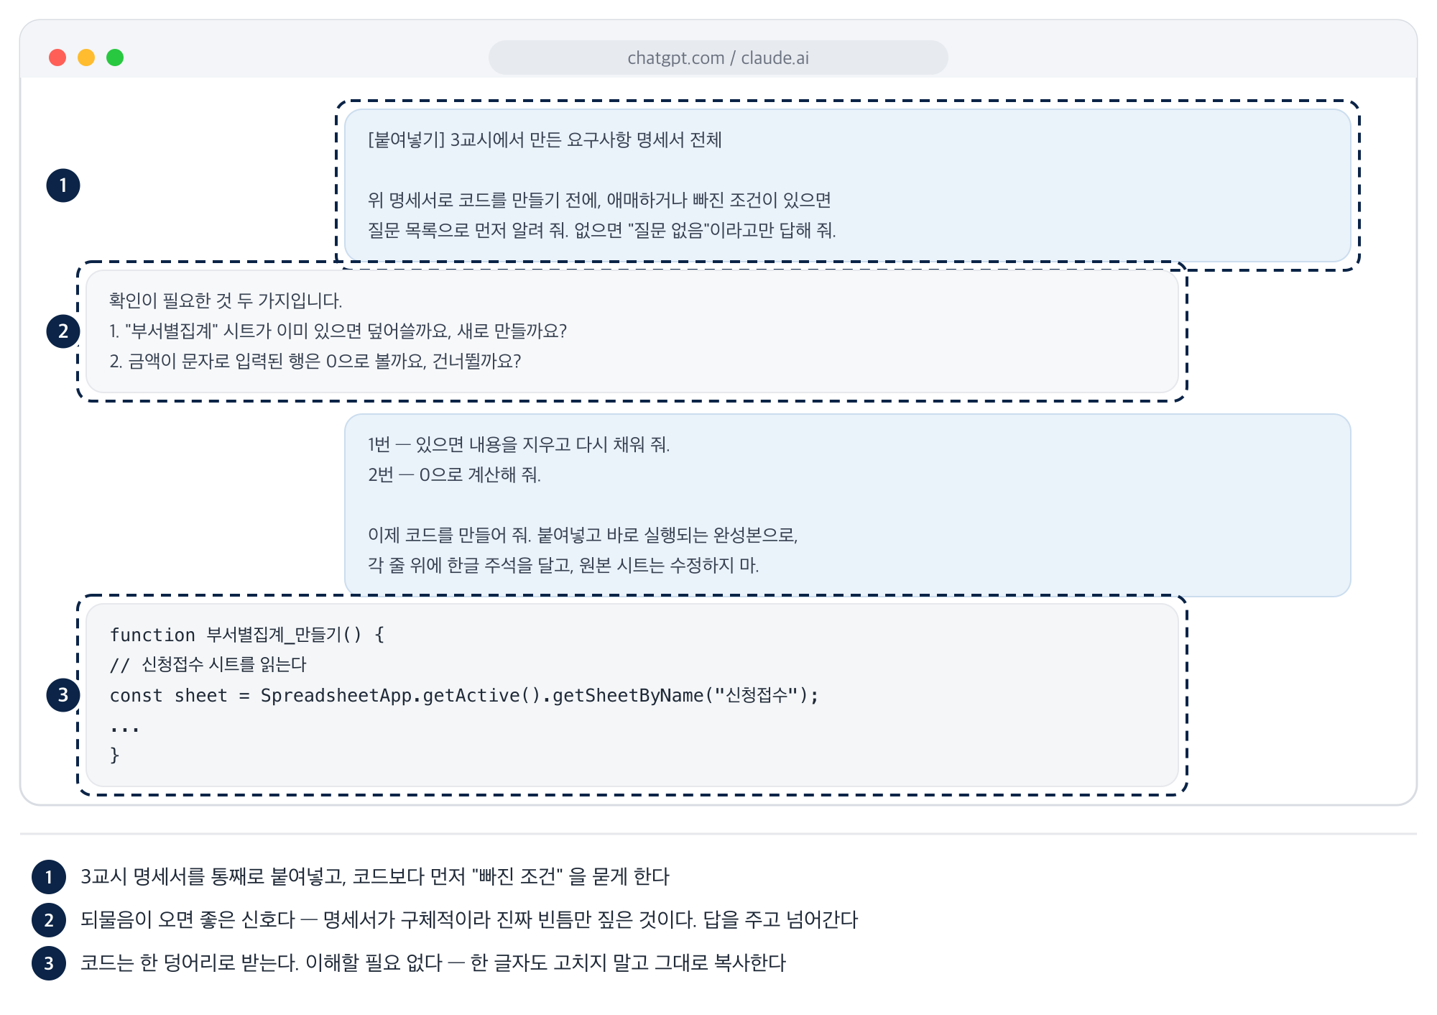
STEP 1
4교시 · 코드를 받아 시트에 붙이기
명세서를 붙여넣고, 코드보다 먼저 질문을 받습니다
이 단계의 목표
AI에게 새 대화를 열고 3교시 명세서 전체를 붙여넣은 뒤, 코드가 아니라 질문부터 받는다
명세서 뒤에 이어서 보냅니다
위 명세서로 코드를 만들기 전에,
애매하거나 빠진 조건이 있으면
질문 목록으로 먼저 알려 줘.
질문이 없으면 "질문 없음"이라고만 답해 줘.
답 | 뜻 | 다음
질문 2~3개 | 정상 | STEP 2로
"질문 없음" | 명세서가 충분 | 바로 STEP 3으로
질문 10개 이상 | 명세서가 성글다 | 3교시로 돌아가 다시 채운다
행정업무 자동화 · 바이브코딩으로 만드는 업무 도구 | 대구광역시 공무원 AI 실무 교육
4교시 · 코드 생성
44

Slide 45
STEP 2·3
4교시 · 코드를 받아 시트에 붙이기
되물음에 답하고 코드를 받습니다
STEP 2 · 되물음에 답합니다
STEP 3 · 코드를 받습니다
1번 — 있으면 내용을 지우고 다시 채워 줘.
2번 — 0으로 계산해 줘.
이제 Google Apps Script 코드를 만들어 줘.
- 붙여넣고 바로 실행되는 완성된 코드로
- 각 줄 위에 무슨 일을 하는지 한글 주석
- 함수 이름은 부서별집계_만들기
- 원본 "신청접수" 시트는 절대 수정하지 마
- 시트 상단에 "자동화" 메뉴를 만들고
그 안에 실행 항목을 넣어 줘
✅ 확인
답한 내용을 명세서에도 적어 두세요. 다음 달에 다시 만들 때 같은 질문을 안 받습니다.
✅ 확인
💡 첫 결과가 마음에 안 들면
function 으로 시작하는 코드가 한 덩어리로 나오면 성공. 코드를 이해할 필요는 없습니다. 한 글자도 고치지 마세요.
처음부터 다시 쓰지 마세요. "방금 준 코드에서 아래만 고쳐 줘. 나머지는 그대로 두고 전체 코드를 다시 보여 줘." 라고 이어서 말하면 됩니다.
행정업무 자동화 · 바이브코딩으로 만드는 업무 도구 | 대구광역시 공무원 AI 실무 교육
4교시 · 코드 생성
45

Slide 46
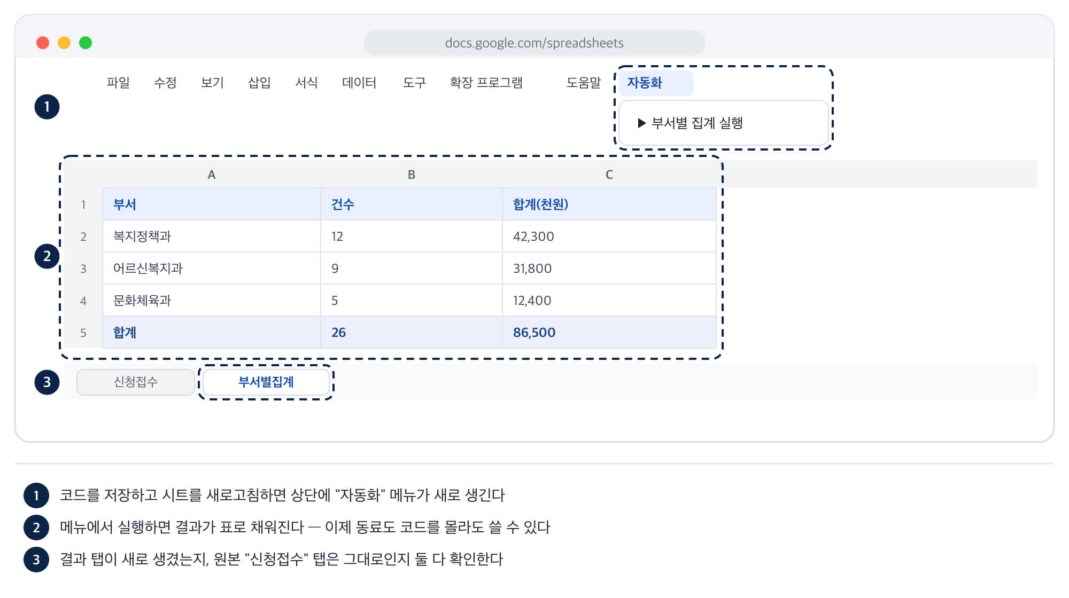
STEP 4~6
4교시 · 코드를 받아 시트에 붙이기
시트에 붙여넣고 메뉴에서 실행합니다
이 단계의 목표
동료가 코드를 몰라도 메뉴만 누르면 되는 상태로 만든다
1
시트에서 [확장 프로그램] → [Apps Script]
2
편집기 내용을 모두 지우고 받은 코드를 붙여넣기 → 저장(💾)
3
시트로 돌아가 브라우저를 새로고침(F5)
4
[자동화] → [부서별 집계 실행] — 첫 실행에만 권한 창
❓ `자동화` 메뉴가 안 생기면
① 저장을 안 했거나 ② 새로고침을 안 한 것입니다. 10초 기다렸다 F5를 한 번 더 누르세요.
행정업무 자동화 · 바이브코딩으로 만드는 업무 도구 | 대구광역시 공무원 AI 실무 교육
4교시 · 코드 생성
46

Slide 47
STEP 6 · 확인
결과와 원본을 둘 다 확인합니다
봐야 할 것 | 통과 기준
결과 탭 | 부서별집계 탭이 새로 생기고 표가 채워졌다
원본 탭 | 신청접수 탭의 내용이 하나도 바뀌지 않았다
합계 행 | 마지막 행 합계가 원본을 더한 값과 같다
✅ 확인
세 가지가 모두 통과하면 "도구"가 된 순간입니다. 이제 동료도 코드를 몰라도 메뉴만 누르면 됩니다.
AI가 되물으면 — 좋은 신호입니다
AI가 묻는 것 | 답하는 법
"시트 이름이 뭔가요?" | 실제 탭 이름 그대로
"제목 행이 몇 행인가요?" | "1행이 제목, 2행부터 데이터"
"중복 판단 기준은?" | "A열과 B열이 모두 같으면 중복"
"결과를 어디에 쓸까요?" | "'요약' 시트 A1부터, 기존 내용은 지우고"
⚠ 원본 확인을 빠뜨리지 마세요
결과가 잘 나와도 원본을 건드렸다면 그 도구는 못 씁니다. 원본은 언제나 사본을 두고 돌리세요.
행정업무 자동화 · 바이브코딩으로 만드는 업무 도구 | 대구광역시 공무원 AI 실무 교육
4교시 · 코드 생성
47

Slide 48
STEP 7
4교시 · 코드를 받아 시트에 붙이기
기능 세 가지로 넓혀 봅니다
이 단계의 목표
② 데이터 분류
집계 하나가 돌았다면, 같은 방식으로 기능을 덧붙인다 — 각각 새 요청으로, 하나씩
"자동화" 메뉴에 "금액대 분류" 항목을 추가해 줘.
- 금액이 10,000천원 이상이면 "대규모",
3,000 이상 10,000 미만이면 "중규모",
그 미만이면 "소규모"로 분류한다.
- 금액이 비어 있으면 "확인필요"로 분류한다.
- 결과를 "분류결과" 시트에
접수번호·부서·금액·구분 네 열로 넣는다.
① 신청자 명단 정리
"자동화" 메뉴에 "명단 정리" 항목을 추가해 줘.
- "신청접수" 시트에서 접수번호가 중복이면
나중 행만 남긴다.
- 접수번호가 비어 있는 행은 제외한다.
- 부서 → 접수번호 순으로 정렬한다.
- 결과를 "정리명단" 시트에 넣는다. 원본은 수정하지 마.
✅ 확인
경계값을 직접 확인하세요. 정확히 10,000인 행이 "대규모"로 갔는지. 경계에서 틀리는 일이 가장 잦습니다.
✅ 확인
원본 행 수보다 결과 행 수가 적거나 같아야 정상입니다. 많아졌다면 중복 제거가 반대로 된 것입니다.
행정업무 자동화 · 바이브코딩으로 만드는 업무 도구 | 대구광역시 공무원 AI 실무 교육
4교시 · 코드 생성
48

Slide 49
STEP 7 · 세 번째 기능
숫자를 지어내지 않는 보고문 만들기
③ 보고 문장 생성
완성 점검표 — 1차 자동화 템플릿
"자동화" 메뉴에 "보고문 만들기" 항목을 추가해 줘.
- "부서별집계" 시트의 숫자를 읽어
보고용 문장 한 문단을 만든다.
- 문장에는 총 건수, 총 금액, 가장 많은 부서만 넣는다.
- 시트에 없는 숫자는 절대 만들어 넣지 마.
- 결과를 "보고문" 시트 A1 칸에 넣는다.
# | 항목
1 | 시트 상단에 자동화 메뉴가 생겼다
2 | 메뉴에서 실행하면 결과 탭이 채워진다
3 | 원본 시트가 수정되지 않았다
4 | 합계 · 행 개수를 원본과 대조했다
5 | 예제 3가지 중 최소 1개를 더 붙였다
6 | 받은 코드를 별도 문서에도 보관했다
7 | 되물음에 답한 내용을 명세서에 반영했다
✅ 확인
나온 문장의 모든 숫자가 집계표에 있는 숫자인지 눈으로 대조합니다. 없는 숫자가 하나라도 있으면 그 기능은 쓰지 마세요.
✅ 7개가 채워지면
1차 자동화 템플릿 완성. 5교시에서 이걸 본격적으로 시험합니다.
행정업무 자동화 · 바이브코딩으로 만드는 업무 도구 | 대구광역시 공무원 AI 실무 교육
4교시 · 코드 생성
49

Slide 50
업무 유형별 프롬프트 예제 ①②
내 업무가 여기 있으면 그대로 가져다 쓰세요
① 신청자 명단 정리 (여러 시트 합치고 중복 제거)
② 민원 분류 (유형 · 소관 부서 자동 지정)
너는 Google Apps Script 전문가야.
나는 코딩을 모르니 단계별로 알려줘.
'1팀', '2팀', '3팀' 시트에 같은 양식의 신청자 명단이 있어.
각 시트: 1행 제목, 2행부터 데이터,
A열 성명, B열 소속, C열 신청일, D열 연락처
1. 세 시트의 데이터를 하나로 합친다
2. A열(성명)과 B열(소속)이 모두 같은 행은 첫 번째만 남긴다
3. C열(신청일) 오름차순으로 정렬한다
4. '통합명단' 시트에 결과를 쓴다 (기존 내용 지우고)
5. 완료되면 "총 O명, 중복 O건 제거" 알림을 띄운다
상단 메뉴에 '명단 통합' 메뉴를 만들어 실행되게 해줘.
전체 코드를 한 덩어리로, 한국어 주석과 함께.
내가 안 적은 규칙은 만들지 마.
너는 Google Apps Script 전문가야.
나는 코딩을 모르니 단계별로 알려줘.
'민원' 시트: 1행 제목, 2행부터 데이터,
A열 접수일, B열 민원내용
B열 내용에 아래 단어가 들어가면
C열에 유형, D열에 소관을 자동으로 채워줘.
- 가로등, 도로, 포트홀 → 시설물 유지보수 / 도로과
- 주차, 단속, 견인 → 단속 이의 / 교통과
- 지원금, 신청, 자격 → 제도 문의 / 해당 사업부서
- 공원, 벤치, 화단 → 시설물 유지보수 / 공원녹지과
어디에도 해당하지 않으면
C열에 '분류 필요', D열에 '확인 필요'라고 써줘.
상단 메뉴에 '민원 분류' 메뉴를 만들어줘.
✅ 바꿀 곳
⚠ 개인정보 주의
시트 이름 1팀 2팀 3팀 을 내 탭 이름으로, A열 성명 처럼 열 문자와 이름을 함께 내 것으로. 나머지는 그대로 둡니다.
민원 원문에 민원인 이름·연락처가 있으면 그 열을 지운 사본으로 작업하세요. 분류는 내용만 있으면 됩니다.
행정업무 자동화 · 바이브코딩으로 만드는 업무 도구 | 대구광역시 공무원 AI 실무 교육
4교시 · 코드 생성
50

Slide 51
업무 유형별 프롬프트 예제 ③④
시트 이름과 열 구성만 내 것으로 바꾸면 됩니다
③ 명단에서 개인별 안내문 일괄 생성
④ 집행률 계산 + 조건부 서식
너는 Google Apps Script 전문가야.
나는 코딩을 모르니 단계별로 알려줘.
'명단' 시트: 1행 제목, 2행부터 데이터,
A열 성명, B열 교육과정, C열 일시, D열 장소
아래 양식으로 개인별 안내문을 만들어 E열에 넣어줘.
"○○○ 님, 안녕하십니까. 신청하신 [교육과정] 교육이
[일시] [장소]에서 진행됩니다.
참석에 착오 없으시기 바랍니다."
- 대괄호 부분은 각 행의 값으로 바꾼다
- 값이 빈 행은 건너뛴다
- 상단 메뉴에 '안내문 생성' 메뉴를 만든다
전체 코드를 한 덩어리로, 한국어 주석과 함께.
너는 Google Apps Script 전문가야.
나는 코딩을 모르니 단계별로 알려줘.
'집행현황' 시트: 1행 제목, 2행부터 데이터,
A열 부서명, B열 예산액, C열 집행액
1. D열에 집행률(C/B)을 백분율로 계산해 넣는다
(소수점 1자리)
2. 집행률 90% 초과면 해당 행 D칸을 빨강,
50% 미만이면 노랑으로 칠한다
3. B열이 0이거나 비어 있으면 D열에 '계산 불가'
4. '요약' 시트에 전체 평균 집행률과 부서 수를 쓴다
5. 상단 메뉴에 '집행률 계산' 메뉴를 만든다
전체 코드를 한 덩어리로, 한국어 주석과 함께.
✅ 확인할 것
💡 경계값을 꼭 시험하세요
값이 빈 행에서 이상한 문장이 안 나오는지 봅니다. [성명] 님 처럼 대괄호가 그대로 남았다면 치환이 안 된 것입니다.
정확히 90.0% 인 행, 정확히 50.0% 인 행이 어느 쪽으로 갔는지 눈으로 확인합니다.
행정업무 자동화 · 바이브코딩으로 만드는 업무 도구 | 대구광역시 공무원 AI 실무 교육
4교시 · 코드 생성
51

Slide 52
5교시
이 시간의 진행
1
STEP 1~3 · 하나씩 실행 · 오류 대응 루프
2
STEP 4 · 오류가 없어도 결과 대조
14:00 ~ 15:00
3
STEP 5 · 예외 6가지를 일부러 넣기
자동화 도구 구현 및 테스트
4
STEP 6 · 동료에게 넘길 수 있게 다듬기
학습 목표 기능을 테스트하고, 오류를 AI에게 보내 고치는 루틴을 익힌다
산출물 작동 가능한 자동화 도구 초안
행정업무 자동화 · 바이브코딩으로 만드는 업무 도구 | 대구광역시 공무원 AI 실무 교육
5교시 · 구현 · 테스트
52

Slide 53
이 시간에 하는 일
만든 도구를 일부러 괴롭혀 봅니다
 | 내용
학습 목표 | 기능을 테스트하고 오류를 AI에게 보내 고치는 루틴을 익힌다
형태 | 실습 55분
준비물 | 4교시에서 만든 1차 템플릿
산출물 | 작동 가능한 자동화 도구 초안
기능 테스트 5가지 — 내 도구에 해당하는 것만
# | 확인할 것 | 어떻게
1 | 버튼(메뉴) 실행 | 메뉴를 눌렀을 때 도는가
2 | 자동 분류 | 규칙대로 값이 채워지는가
3 | 요약문 생성 | 문장이 제대로 만들어지는가
4 | 파일명 · 서식 정리 | 형식이 지정한 대로인가
5 | 안내문 생성 | 빈 값 행에서 이상한 문장이 안 나오는가
✅ 오류는 실패가 아닙니다
오류 메시지를 AI에게 그대로 보내는 것이 이 시간의 핵심 기술입니다.
행정업무 자동화 · 바이브코딩으로 만드는 업무 도구 | 대구광역시 공무원 AI 실무 교육
5교시 · 구현 · 테스트
53

Slide 54
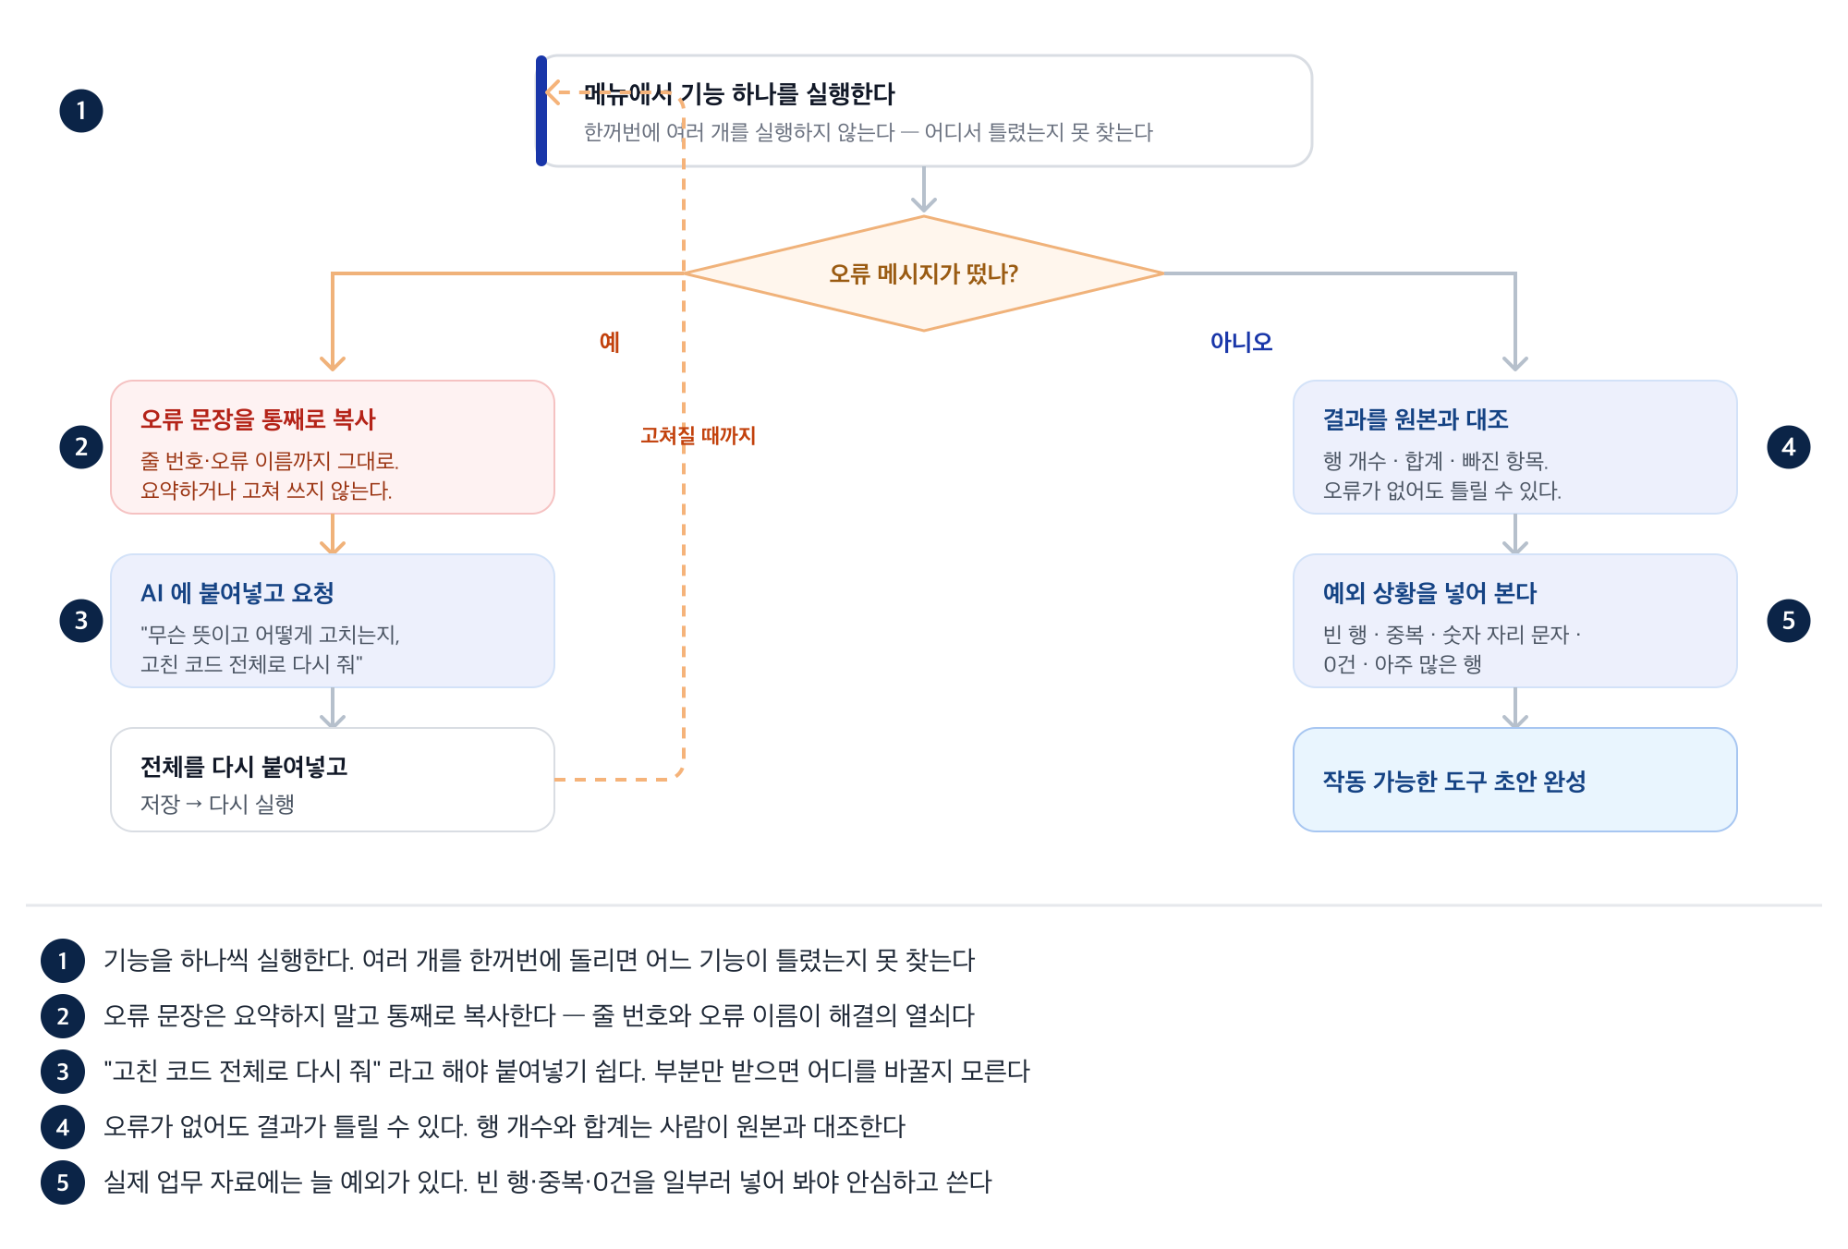
STEP 1~3
5교시 · 기능 시험과 오류 대응 루틴
오류 대응 루프 — 이 세 단계만 반복합니다
이 단계의 목표
오류가 나면 문장을 통째로 전달해 고쳐질 때까지 돈다
1
한꺼번에 돌리지 마세요. 어느 기능이 틀렸는지 못 찾습니다
2
오류가 나면 빨간 글씨 전체를 드래그해 복사
3
"전체를 다시 줘" 를 꼭 넣습니다
오류 대응 프롬프트
실행했더니 이런 오류가 났어. 무슨 뜻이고 어떻게
고치면 되는지 알려 주고, 고친 코드 전체를 다시 줘.
(오류 문장 그대로 붙여넣기)
✅ 확인
다시 붙여넣고 → 저장 → 실행. 보통 두세 번이면 끝납니다.
행정업무 자동화 · 바이브코딩으로 만드는 업무 도구 | 대구광역시 공무원 AI 실무 교육
5교시 · 구현 · 테스트
54

Slide 55
STEP 3 · 오류 사전
자주 나오는 오류와 진짜 원인
오류 메시지 | 실제 원인 | 해결
시트를 찾을 수 없습니다 / getSheetByName(...) is null | 시트 탭 이름이 코드와 다름 | 탭 이름을 코드와 똑같이 (공백·괄호 주의)
권한이 필요합니다 | 최초 실행 승인을 안 함 | 고급 → 프로젝트로 이동 → 허용
메뉴가 안 생김 | onOpen 이 없거나 새로고침 안 함 | F5 새로고침, 그래도 없으면 "onOpen 함수를 추가해줘"
Cannot read properties of undefined | 빈 행 · 빈 칸을 계산에 넣음 | "빈 값은 건너뛰게 해줘" 라고 요청
오류 메시지 | 실제 원인 | 해결
결과가 엉뚱한 열에 | 열 번호를 다르게 셈 | "A열이 1번, D열이 4번" 이라고 명시
숫자가 문자로 계산됨 | 시트 값이 텍스트 형식 | "숫자로 변환한 뒤 계산해줘"
실행은 되는데 아무 일도 없음 | 데이터 시작 행이 다름 | "1행이 제목, 2행부터 데이터" 다시 명시
시간 초과 | 데이터가 너무 많음 | "한 번에 처리할 행 수를 나눠서" 요청
⚠ 다섯 번을 넘어가면 손을 드세요
같은 오류가 다섯 번 반복되면 코드가 아니라 설계가 잘못됐을 수 있습니다.
행정업무 자동화 · 바이브코딩으로 만드는 업무 도구 | 대구광역시 공무원 AI 실무 교육
5교시 · 구현 · 테스트
55

Slide 56
STEP 4
5교시 · 기능 시험과 오류 대응 루틴
오류가 없어도 결과를 대조합니다
이 단계의 목표
✅ 확인
오류가 안 났다고 맞는 게 아니다. 조용히 틀린 결과가 가장 위험하다
네 가지 중 하나라도 어긋나면 그 기능은 아직 못 씁니다. 어긋난 내용을 그대로 AI에게 알려 고칩니다.
대조 항목 | 방법
행 개수 | 결과 행 수 = 원본 행 수 − 제외한 행 수 인가
합계 | 결과 합계 = 원본 금액 열의 합인가 (원본에서 =SUM() 으로 직접 계산)
빠진 항목 | 5개 과가 모두 나왔는가
경계값 | 정확히 10,000인 행이 어느 구분으로 갔는가
오류 문구로 원인을 짐작하는 법
오류 문구에 보이는 말 | 대개 이런 뜻 | 이렇게 답하면 빨리 끝난다
null, getSheetByName | 시트 이름이 다르다 | "시트 이름은 정확히 신청접수 야"
NaN, Number | 숫자 칸에 문자가 섞였다 | "숫자가 아닌 값은 0으로 처리해 줘"
out of range, length | 데이터가 없거나 행이 모자란다 | "0건일 때도 오류 없이 끝나게 해 줘"
행정업무 자동화 · 바이브코딩으로 만드는 업무 도구 | 대구광역시 공무원 AI 실무 교육
5교시 · 구현 · 테스트
56

Slide 57
STEP 5
5교시 · 기능 시험과 오류 대응 루틴
예외 상황을 일부러 넣어 봅니다 — 이 실습의 핵심
이 단계의 목표
✅ 확인
실제 업무 자료에는 늘 예외가 있다. 연습 시트를 복사해 아래를 하나씩 넣고 돌려 본다
나쁜 동작이 나온 항목은 그대로 AI에게 알립니다.
# | 넣어 볼 예외 | 기대하는 동작 | 나쁜 동작
1 | 중간에 빈 행 한 줄 | 건너뛰고 계속 | 거기서 멈춤
2 | 접수번호 중복 2건 | 규칙대로 하나만 남김 | 둘 다 세어 합계가 늘어남
3 | 금액 칸에 "미정" 입력 | 0으로 보거나 [확인 필요] 표시 | 오류로 멈춤
4 | 데이터가 0건(제목 행만) | "처리할 자료가 없습니다" 안내 | 오류 메시지
5 | 행이 1,000줄 | 조금 느려도 끝까지 완료 | 중간에 끊김
6 | 부서 이름 띄어쓰기 차이 | 같은 부서로 묶이거나 따로 표시 | 조용히 둘로 나뉨
이렇게 알립니다
빈 행이 중간에 있으면 거기서 멈춰.
빈 행은 건너뛰고 계속 처리하도록
고친 코드 전체를 다시 줘.
⚠ 6번은 반드시 시험하세요
띄어쓰기 차이(복지정책과 / 복지 정책과)는 실제 부서 취합에서 가장 자주 사고가 나는 곳입니다.
행정업무 자동화 · 바이브코딩으로 만드는 업무 도구 | 대구광역시 공무원 AI 실무 교육
5교시 · 구현 · 테스트
57

Slide 58
STEP 6
5교시 · 기능 시험과 오류 대응 루틴
동료에게 넘길 수 있게 다듬습니다
실행을 더 편하게 — 시트 위에 버튼 붙이기
이 단계의 목표
1
시트 상단 [삽입] → [그림]
내가 없을 때도 도구가 돌아가게 만든다
2
도형으로 사각형을 그리고 안에 "실적 취합" 이라고 씁니다 → 저장 후 닫기
사용 설명 만들기
3
시트에 놓인 그림을 클릭 → 오른쪽 위 ⋮ → [스크립트 할당]
지금 도구를 처음 쓰는 동료가 읽고
그대로 따라 할 수 있게 사용 설명을 5줄 이내로 만들어 줘.
어디에 붙여넣고, 무엇을 누르고, 결과를 어디서 보고,
무엇을 확인해야 하는지 순서로.
4
함수 이름(예: 실적취합)을 입력 → 확인
💡 메뉴보다 버튼이 낫습니다
✅ 확인
컴퓨터에 익숙하지 않은 동료에게 넘길 때는 눈에 보이는 버튼이 훨씬 낫습니다.
그 5줄을 시트의 새 탭(`사용법`)에 붙여 넣으세요. 도구와 설명이 같은 파일에 있어야 인수인계가 됩니다.
행정업무 자동화 · 바이브코딩으로 만드는 업무 도구 | 대구광역시 공무원 AI 실무 교육
5교시 · 구현 · 테스트
58

Slide 59
5교시 마무리
완성 점검표 — 작동 가능한 자동화 도구 초안
# | 항목
1 | 모든 기능을 하나씩 실행해 봤다
2 | 오류가 났을 때 문장 전체를 복사해 해결했다
3 | 행 개수 · 합계를 원본과 대조했다
4 | 경계값을 직접 확인했다
# | 항목
5 | 예외 6가지를 넣어 돌려 봤다
6 | 나쁜 동작을 고쳐 다시 시험했다
7 | 사용법 탭에 5줄 설명을 넣었다
+ | 두 번 연속 실행해도 결과가 중복되지 않는다
✅ 7개가 채워지면
💡 여기까지 오면 오늘 목표는 달성
작동 가능한 자동화 도구 초안 완성. 6교시에서 보안과 검토 절차를 붙입니다.
남은 시간은 이 도구를 안전하게, 남에게 넘길 수 있게 다듬는 데 씁니다.
행정업무 자동화 · 바이브코딩으로 만드는 업무 도구 | 대구광역시 공무원 AI 실무 교육
5교시 · 구현 · 테스트
59

Slide 60
6교시
이 시간의 진행
1
STEP 1~4 · 입력 자료 보안 판정 세 관문
2
STEP 5 · 검토 항목을 숫자로 만들기
15:00 ~ 16:00
3
STEP 6 · 사용 안내문 한 장
보안 · 오류 대응 및 개선
4
오류 대응 체크리스트 완성
학습 목표 개인정보·보안·저작권 기준을 점검하고, 담당자 검토 절차와 사용 안내문을 만든다
산출물 오류 대응 체크리스트 + 보안 유의사항
행정업무 자동화 · 바이브코딩으로 만드는 업무 도구 | 대구광역시 공무원 AI 실무 교육
6교시 · 보안 · 검토 절차
60

Slide 61
이 시간에 하는 일
도는 것과 공공업무에 쓸 수 있는 것은 다릅니다
 | 내용
학습 목표 | 개인정보·보안·저작권 기준 점검, 검토 절차와 안내문 작성
형태 | 실습 55분
준비물 | 5교시 도구 초안, 실제 업무 자료 1건
산출물 | 오류 대응 체크리스트 + 보안 유의사항
여기서 가장 중요한 구분
📘 Apps Script 코드 vs AI 대화창
Apps Script 코드는 내 구글 계정 안에서만 돕니다. 시트 데이터가 외부로 나가지 않습니다.
위험한 것은
ChatGPT·Claude 창에 자료를 붙여넣는 순간입니다.
✅ 그래서 이렇게 합니다
⚠ 지금까지는 연습용 가짜 자료였습니다
코드를 만들 때는 자료가 아니라 구조만 알려 줍니다 — 시트 이름과 열 구성. 실제 값은 한 줄도 필요 없습니다.
이제 실제 자료를 넣기 전에 관문 세 개를 통과시킵니다.
행정업무 자동화 · 바이브코딩으로 만드는 업무 도구 | 대구광역시 공무원 AI 실무 교육
6교시 · 보안 · 검토 절차
61

Slide 62
입력 제한 기준
내 자료를 외부 AI에 넣어도 되나
자료 유형 | 외부 AI 입력 | 어떻게
공개된 통계 · 법령 · 보도자료 | 가능 | 그대로
부서 내부 집계 (개인 식별 불가) | 가능 | 그대로
이름 · 연락처 · 주소가 든 명단 | 불가 | 가명 · 더미로 바꾼 뒤
주민등록번호 · 계좌 · 카드번호 | 절대 불가 | 열 자체를 삭제
대외비 · 내부 검토 중 문서 | 불가 | 요약만, 원문은 금지
인사 · 징계 · 심의 자료 | 절대 불가 | 대상에서 제외
가명 처리 3분 만에 하기
가명 처리 프롬프트
'명단' 시트의 A열 성명을 '민원인1', '민원인2'
순서로 바꾸고, D열 연락처를 전부
'010-0000-0000' 으로 바꾸는 Apps Script를 만들어줘.
원본은 그대로 두고 '가명명단' 시트에 결과를 써줘.
상단 메뉴에 '가명 처리' 메뉴를 만들어줘.
저작권 · 내부자료 기준
상황 | 판단
AI가 만든 코드를 부서에서 쓴다 | 가능
AI가 만든 이미지를 홍보물에 쓴다 | 확인 필요 — 실존 인물·상표 점검
도구를 다른 부서에 공유한다 | 가능 — 오히려 권장
도구를 외부에 공개한다 | 사전 협의 — 내부 규정 확인
행정업무 자동화 · 바이브코딩으로 만드는 업무 도구 | 대구광역시 공무원 AI 실무 교육
6교시 · 보안 · 검토 절차
62

Slide 63
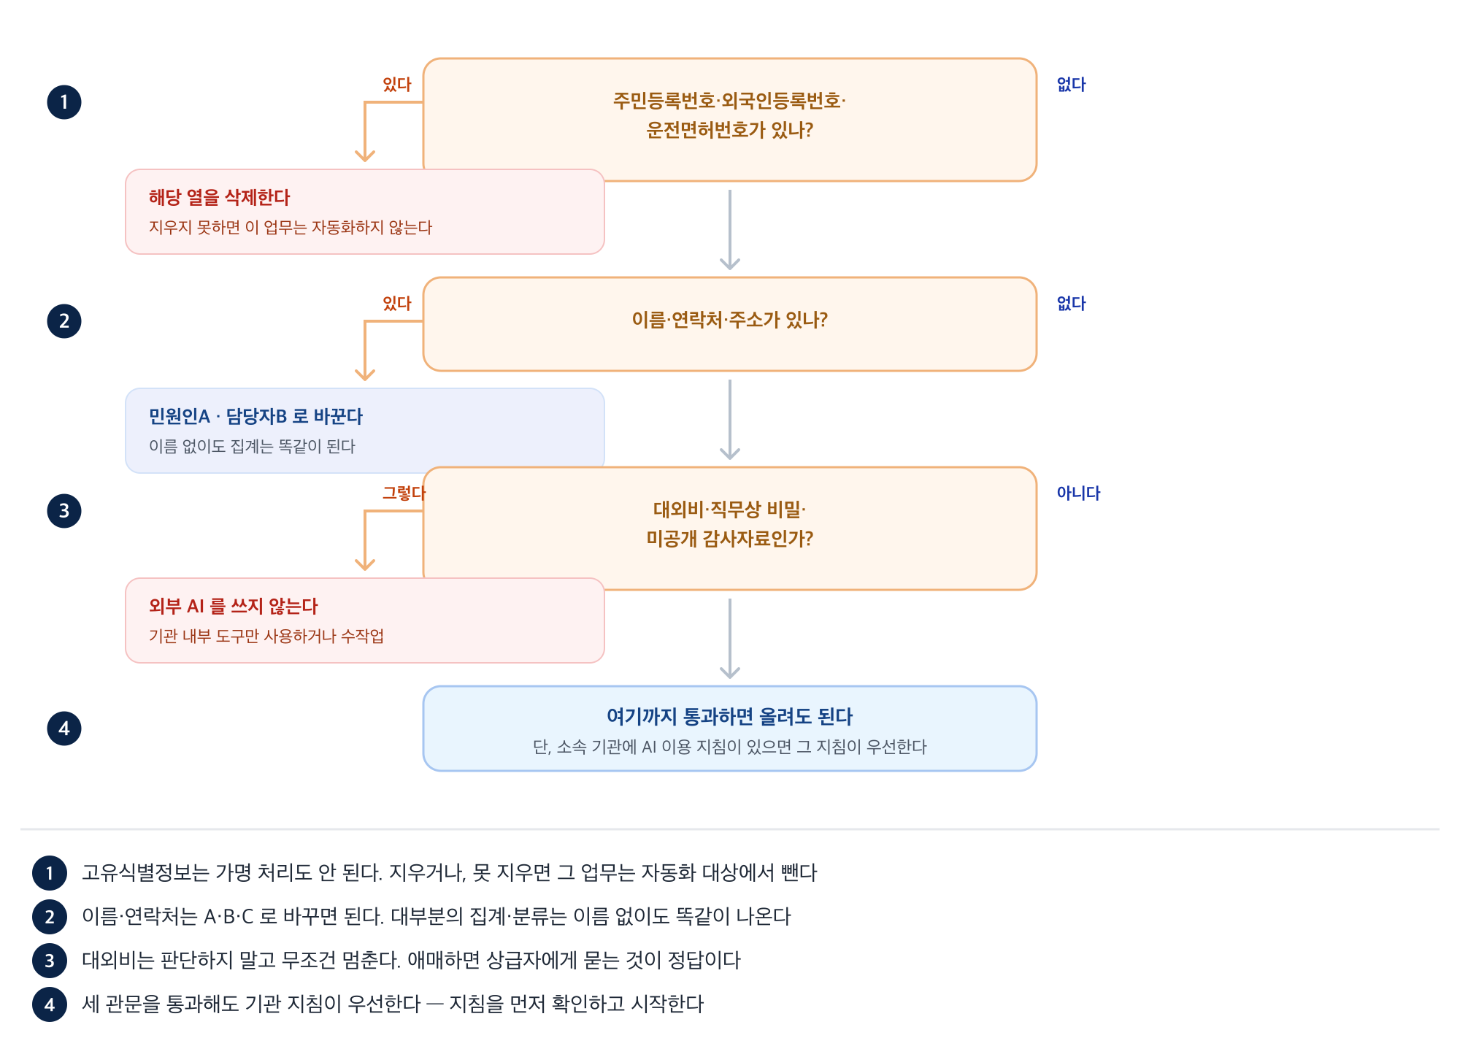
STEP 1~4
6교시 · 보안 판정과 검토 절차 설계
입력 자료 보안 판정 — 관문 세 개
이 단계의 목표
실제 업무 파일을 열고 열 이름을 하나씩 보며 세 관문을 통과시킨다
STEP 1 · 첫 관문 · 고유식별정보
상태 | 조치
없음 | STEP 2로
있는데 업무에 불필요 | 해당 열을 삭제한 복사본으로 진행
있고 업무의 본질 | 자동화 대상에서 뺀다. 다른 업무로
⚠ 고유식별정보는 가명 처리로도 안 됩니다
주민등록번호 · 외국인등록번호 · 운전면허번호 · 여권번호 — 지우거나, 못 지우면 멈춥니다.
행정업무 자동화 · 바이브코딩으로 만드는 업무 도구 | 대구광역시 공무원 AI 실무 교육
6교시 · 보안 · 검토 절차
63

Slide 64
STEP 2~4 · 나머지 두 관문
가명 처리로 되는 것 / 혼자 판단하지 않을 것
STEP 2 · 둘째 관문 · 이름 · 연락처 · 주소
STEP 3 · 셋째 관문 · 대외비 · 직무상 비밀
이건 대부분 가명 처리로 해결됩니다. 집계 결과는 하나도 달라지지 않습니다.
판정 | 조치
공개 자료이거나 내부 통계 | 진행
대외비 표시, 미공개 감사자료, 진행 중 수사·심의 | 외부 AI를 쓰지 않는다
애매하다 | 상급자에게 묻는다 — 혼자 판단하지 않는다
원래 | 바꾼 뒤 | 집계 결과
홍길동 | 민원인A | 똑같음
010-1234-5678 | (열 삭제) | 똑같음
대구시 ○○구 ○○동 | ○○구 (구 단위만) | 똑같음
✅ 확인
✅ 확인
애매할 때 혼자 결정하지 않는 것이 이 관문의 전부입니다.
원본은 따로 두고 복사본에서 작업하세요. 이름 열을 A1, A2… 로 바꾸는 데 1분이면 됩니다.
💡 STEP 4 · 기관 지침 확인
소속 기관에 생성형 AI 이용 지침이 있으면 그 지침이 이 문서보다 우선합니다. 없다면 위 세 관문을 기준으로 삼습니다.
행정업무 자동화 · 바이브코딩으로 만드는 업무 도구 | 대구광역시 공무원 AI 실무 교육
6교시 · 보안 · 검토 절차
64

Slide 65
STEP 5
6교시 · 보안 판정과 검토 절차 설계
검토 항목을 숫자로 만듭니다
이 단계의 목표
✅ 확인
도구가 낸 결과를 사람이 무엇을 보고 통과시킬지 정한다
이런 형태가 나오면 성공입니다.
검토 항목 | 통과 기준 | 틀렸을 때
결과 행 개수 | 원본 행 수 − 제외 행 수와 같다 | 제외 규칙을 다시 확인
총 금액 | 원본 금액 열 =SUM() 값과 같다 | 결과를 쓰지 말고 담당자에게 알림
부서 개수 | 5개 과가 모두 나온다 | 빠진 과의 원본 자료 확인
[확인 필요] 건수 | 0건이거나 목록으로 확인 | 해당 과에 회신 요청
검토 항목 만들기 프롬프트
아래는 내가 만든 자동화 도구야.
(도구가 하는 일과 결과 형태를 3~4줄로 설명)
이 결과를 담당자가 검토할 때 볼 항목을 만들어 줘.
1. 각 항목은 숫자로 맞는지 틀리는지 판정할 수 있어야 한다.
2. "잘 됐는지 본다" 같은 애매한 표현은 쓰지 마.
3. 3분 안에 끝낼 수 있는 분량으로, 5개 이내.
4. 각 항목마다 틀렸을 때 무엇을 해야 하는지 함께 써 줘.
✅ 총합 대조가 가장 강력한 검증입니다
원본 합계와 도구 결과 합계가 다르면 어딘가 빠진 것입니다.
행정업무 자동화 · 바이브코딩으로 만드는 업무 도구 | 대구광역시 공무원 AI 실무 교육
6교시 · 보안 · 검토 절차
65

Slide 66
검증 기능을 도구에 넣기
도구가 스스로 총합을 대조하게 만듭니다
검증 기능 추가 프롬프트
담당자 검토 절차 — 사람이 볼 지점 4개
결과가 맞는지 확인할 수 있게,
실행이 끝나면 아래를 함께 알려주도록 고쳐줘.
- 원본 데이터 행 수
- 제외된 행 수와 그 이유
- 원본 금액 총합과 결과 금액 총합
(둘이 다르면 경고 표시)
고친 전체 코드를 다시 보여줘.
단계 | 누가 | 무엇을 확인
실행 전 | 담당자 | 입력 자료가 최신인가, 빠진 팀이 없는가
실행 직후 | 담당자 | 원본 총합과 결과 총합이 일치하는가
결과 활용 전 | 담당자 | 이상한 값(음수 · 0 · 과다)이 없는가
대외 발송 전 | 팀장 | 개인정보가 결과에 남지 않았는가
✅ 확인
⚠ 자동화의 가장 큰 위험
실행이 끝날 때 "총 3개 과, 26건 / 원본 총합 26건" 처럼 두 숫자가 함께 나오면 성공입니다.
"AI가 만들었으니 맞겠지" 입니다. 사람이 볼 지점을 미리 정해 두는 것이 그 위험을 막습니다.
행정업무 자동화 · 바이브코딩으로 만드는 업무 도구 | 대구광역시 공무원 AI 실무 교육
6교시 · 보안 · 검토 절차
66

Slide 67
STEP 6
6교시 · 보안 판정과 검토 절차 설계
사용 안내문 한 장을 만듭니다
오류 대응 체크리스트 — 도구와 함께 보관합니다
이 단계의 목표
증상 | 먼저 확인할 것 | 그래도 안 되면
메뉴가 안 보인다 | 브라우저 새로고침(F5) | 담당자 연락
권한 창이 뜬다 | 고급 → 프로젝트로 이동 → 허용 | 담당자 연락
결과가 비어 있다 | 원본 시트에 데이터가 있는지 | 담당자 연락
합계가 원본과 다르다 | 빈 행 · 이상한 값이 있는지 | 사용 중단 후 연락
결과가 두 번 겹쳤다 | 결과 시트를 지우고 재실행 | 담당자 연락
오류 창이 떴다 | 오류 메시지 전체를 캡처 | 캡처와 함께 연락
내가 없을 때 동료가 이 도구를 쓸 수 있게 한다
사용 안내문 프롬프트
이 도구를 처음 쓰는 동료를 위한 안내문을
한 장으로 만들어 줘. 아래 순서로, 각 항목은 세 줄 이내로.
1. 이 도구가 하는 일
2. 쓰기 전에 반드시 지울 정보
3. 실행 방법 (어디를 눌러 어디서 결과를 보는지)
4. 결과를 믿기 전에 확인할 것 (위 검토 항목)
5. 오류가 났을 때 할 일
6. 담당자가 바뀌면 누구에게 물어볼지
행정 문서 어투로, 어려운 용어는 괄호로 풀어 써 줘.
✅ 확인
안내문은 사용법 탭에, 검토 항목 표는 검토표 탭에. 도구 · 설명 · 검토표가 한 파일 안에 있어야 인수인계가 됩니다.
행정업무 자동화 · 바이브코딩으로 만드는 업무 도구 | 대구광역시 공무원 AI 실무 교육
6교시 · 보안 · 검토 절차
67

Slide 68
6교시 마무리
보안 유의사항 6가지와 완성 점검표
도구와 함께 배포하는 보안 유의사항
# | 완성 점검표 — 오류 대응 체크리스트 및 보안 유의사항
1 | 실제 자료에서 고유식별정보 유무를 확인했다
2 | 이름 · 연락처를 가명 처리하거나 열을 삭제했다
3 | 대외비 여부를 판정했다 (애매하면 물었다)
4 | 기관의 AI 이용 지침을 확인했다
5 | 검토 항목이 숫자로 판정 가능하다
6 | 각 검토 항목에 "틀렸을 때 할 일"이 있다
7 | 사용 안내문을 사용법 탭에 넣었다
8 | 검토표를 검토표 탭에 넣었다
9 | 원본이 아닌 복사본에서 작업했다
# | 지킬 것
1 | 개인정보가 든 원본을 ChatGPT · Claude 창에 붙여넣지 않는다
2 | 도구 수정이 필요하면 자료가 아니라 구조만 AI에게 말한다
3 | 결과를 대외 발송하기 전 개인정보가 남지 않았는지 확인한다
4 | 원본 파일은 항상 사본을 두고 도구를 돌린다
5 | 합계가 원본과 다르면 즉시 사용을 멈추고 담당자에게 알린다
6 | 도구를 공유할 때 사용 설명서를 함께 준다
✅ 한 줄 요약
넣지 말 것을 넣지 않고, 나온 것을 사람이 숫자로 확인하면 대부분의 사고는 막힙니다.
행정업무 자동화 · 바이브코딩으로 만드는 업무 도구 | 대구광역시 공무원 AI 실무 교육
6교시 · 보안 · 검토 절차
68

Slide 69
7교시
이 시간의 진행
1
STEP 1~2 · 여덟 칸 양식 · ①~④ 숫자로
2
STEP 3~4 · 검토 절차 · 개인정보 · 확산 · 인수인계
16:00 ~ 17:00
3
STEP 5 · AI에게 계획서 검토시키기
부서 적용계획 작성 ①
4
STEP 6 · 확산 아이디어 뽑아 두기
학습 목표 만든 도구를 부서 업무에 적용하기 위한 실행계획을 작성한다
산출물 자동화 도구 적용계획서 (여덟 칸)
행정업무 자동화 · 바이브코딩으로 만드는 업무 도구 | 대구광역시 공무원 AI 실무 교육
7교시 · 적용계획서
69

Slide 70
이 시간에 하는 일
도구가 내 서랍에만 남으면 하루가 아깝습니다
 | 내용
학습 목표 | 만든 도구를 부서 업무에 적용하는 실행계획을 작성한다
형태 | 실습 55분
준비물 | 지금까지 만든 도구와 검토표
산출물 | 자동화 도구 적용계획서
부서 도입 장벽과 대응 — 미리 답을 준비해 두세요
나오는 말 | 대응
"잘못되면 누가 책임지나" | 담당자 검토 절차 4단계를 보여줍니다. 총합 대조로 오류를 잡습니다
"AI에 자료 올려도 되나" | 시트 데이터는 외부로 안 나갑니다. AI에는 구조만 알려줬음을 설명합니다
"나는 못 쓸 것 같은데" | 버튼 하나입니다. A4 한 장 설명서를 함께 줍니다
"지금도 잘 되는데" | 회당 85분, 월 5.7시간이라는 숫자로 말합니다
"만든 사람이 가면 어떡하나" | 프롬프트와 설계서를 함께 보관합니다. 다시 만들 수 있습니다
⚠ 계획서가 없으면
담당자가 바뀌는 순간 아무도 못 씁니다. 부서에 퍼뜨리는 계획까지 써야 오늘이 끝납니다.
행정업무 자동화 · 바이브코딩으로 만드는 업무 도구 | 대구광역시 공무원 AI 실무 교육
7교시 · 적용계획서
70

Slide 71
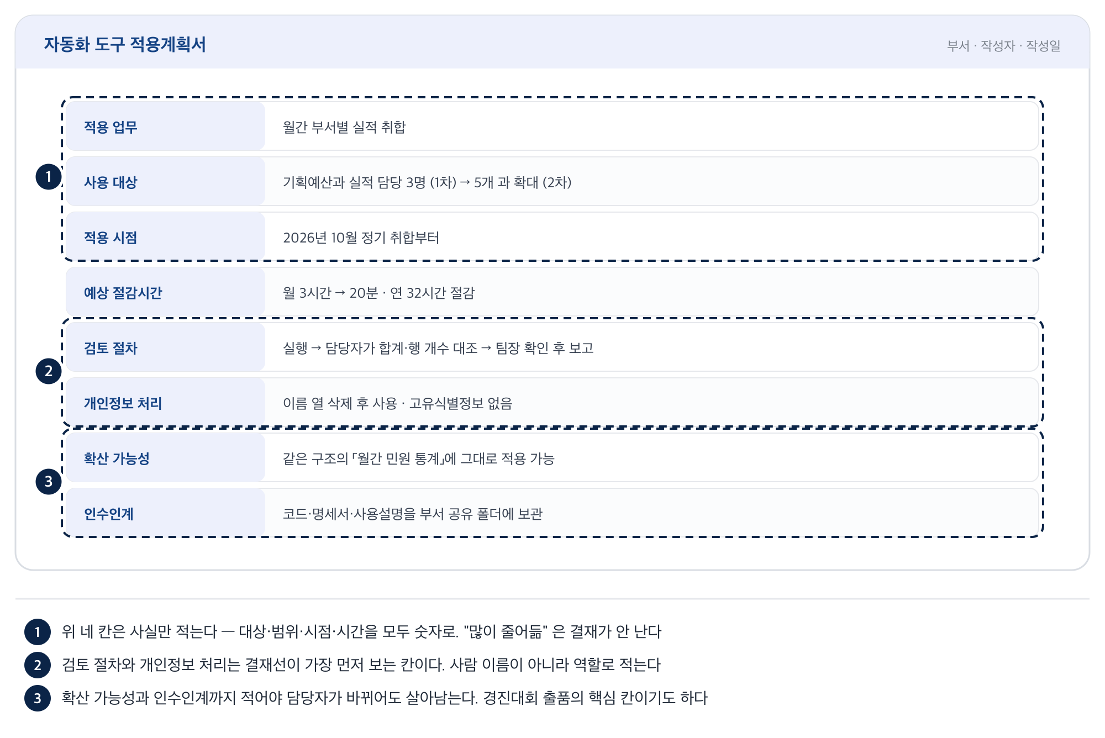
STEP 1
7교시 · 적용계획서 여덟 칸 채우기
여덟 칸짜리 양식을 그대로 만듭니다
이 단계의 목표
오늘 만든 것을 실제 업무에 넣는 한 장을 쓴다
항목 | 무엇을 적나
① 적용 업무 | 어떤 업무에 쓰나
② 사용 대상 | 누가 쓰나
③ 적용 시점 | 언제부터
④ 예상 절감시간 | 2교시에서 계산한 값
⑤ 검토 절차 | 누가 무엇을 확인
⑥ 개인정보 처리 | 어떤 정보를 어떻게 처리했나
⑦ 확산 가능성 | 다른 데도 되나
⑧ 인수인계 | 무엇을 어디에 남기나
행정업무 자동화 · 바이브코딩으로 만드는 업무 도구 | 대구광역시 공무원 AI 실무 교육
7교시 · 적용계획서
71

Slide 72
STEP 2
7교시 · 적용계획서 여덟 칸 채우기
①~④ — 전부 숫자로 씁니다
이 단계의 목표
✅ 확인
"많이 줄어듦" 은 결재가 안 납니다. 결재선이 읽는 것은 숫자입니다
④는 연 단위로 환산하세요. "월 3시간"은 작아 보이지만 "연 32시간"은 설득이 됩니다.
칸 | 나쁜 예 | 좋은 예
① 적용 업무 | 실적 취합 업무 | 월간 부서별 실적 취합 (매월 5~10일)
② 사용 대상 | 우리 과 | 기획예산과 실적 담당 3명 → 2차로 5개 과 확대
③ 적용 시점 | 곧 | 2026년 10월 정기 취합부터
④ 예상 절감시간 | 많이 줄어듦 | 월 3시간 → 20분 · 연 32시간 절감
💡 숫자를 못 만들겠으면
2교시 정의서의 "현재 소요시간"과 "주기"를 곱하면 됩니다. 실측값이 없으면 다음 한 번을 재 보고 적으세요 — 추정이면 추정이라고 적습니다.
행정업무 자동화 · 바이브코딩으로 만드는 업무 도구 | 대구광역시 공무원 AI 실무 교육
7교시 · 적용계획서
72

Slide 73
STEP 3
7교시 · 적용계획서 여덟 칸 채우기
⑤⑥ — 결재선이 가장 먼저 보는 두 칸
⑤ 검토 절차
⑥ 개인정보 처리
⑤ 검토 절차 (예)
1. 담당자가 [자동화] 메뉴로 실행한다.
2. "검토표" 탭의 4개 항목을 대조한다.
(행 개수 · 총 금액 · 부서 개수 · 확인필요 건수)
3. 4개가 모두 통과하면 팀장에게 보고한다.
4. 하나라도 어긋나면 결과를 쓰지 않고
원본을 재확인한다.
⑥ 개인정보 처리 (예)
- 고유식별정보 없음
- 이름 열은 삭제한 복사본으로 처리
- 원본 파일은 부서 공유 폴더에만 보관하고
외부에 올리지 않음
✅ 이 두 칸이 결재를 통과시킵니다
✅ 확인
"누가 무엇을 보고 통과시키는가"와 "개인정보를 어떻게 다뤘는가" — 결재권자가 가장 먼저 묻는 두 가지입니다.
검토 절차는 사람 이름이 아니라 역할로 적습니다. "김○○ 주무관"이 아니라 "실적 담당자". 사람이 바뀌어도 문서가 살아남습니다.
행정업무 자동화 · 바이브코딩으로 만드는 업무 도구 | 대구광역시 공무원 AI 실무 교육
7교시 · 적용계획서
73

Slide 74
STEP 4
7교시 · 적용계획서 여덟 칸 채우기
⑦⑧ — 도구를 오래 살리는 두 칸
칸 | 무엇을 적나 | 예
⑦ 확산 가능성 | 같은 구조의 다른 업무 | 「월간 민원 통계」도 열 이름만 바꾸면 그대로 적용 가능
⑧ 인수인계 | 무엇을 어디에 남기나 | 코드 · 명세서 · 사용법 · 검토표를 부서 공유 폴더 /자동화 에 보관
확산 가능성 따져보기 — 네 방향
확산 방향 | 예시
같은 부서 다른 업무 | 주간 → 월간 · 분기 집계
다른 부서 같은 업무 | 모든 과의 제출자료 취합
대상만 바꾸기 | 실적 → 예산 집행 → 민원 건수
앞뒤로 잇기 | 취합 → 요약문 생성 → 보고서 초안
✅ 확인
⑦은 경진대회 출품이나 혁신리더 과제의 핵심 칸이기도 합니다. "우리 과에서만 쓰는 것"과 "다른 과도 쓸 수 있는 것"은 평가가 다릅니다.
💡 여기서 혁신과제 아이디어가 나옵니다
내 도구가 몇 군데에 더 쓰일 수 있는지 세어 보세요.
행정업무 자동화 · 바이브코딩으로 만드는 업무 도구 | 대구광역시 공무원 AI 실무 교육
7교시 · 적용계획서
74

Slide 75
STEP 5·6
7교시 · 적용계획서 여덟 칸 채우기
AI에게 계획서를 검토시키고 확산 아이디어를 뽑습니다
STEP 5 · 계획서 검토
STEP 6 · 확산 아이디어
아래는 내가 작성한 자동화 도구 적용계획서야.
결재선에 올리기 전에 검토해 줘.
1. 숫자로 쓰지 않아 애매한 표현이 있으면 지적해 줘.
2. 결재권자가 물어볼 만한 질문 3가지를 예상해서 알려 줘.
3. 개인정보·보안 관점에서 빠진 것이 있으면 알려 줘.
내용을 대신 써 주지는 말고, 지적만 해 줘.
--- 계획서 ---
(여덟 칸 붙여넣기)
이 도구를 바탕으로 발전시킬 수 있는 아이디어를
3가지 알려 줘. 각각
(1) 무엇을 더하는지
(2) 어느 부서에 도움이 되는지
(3) 만드는 데 얼마나 걸릴지 순서로.
지금 도구에서 조금만 더하면 되는 것 위주로.
✅ 확인
"조금만 더하면 되는 것" 이 핵심입니다. 크게 벌이면 8교시 안에 못 끝냅니다. 나온 3가지를 계획서 아래에 메모해 두었다가 8교시에서 씁니다.
✅ 확인
예상 질문 3가지에 내가 답할 수 있는지 스스로 확인합니다. 답이 막히는 질문이 있으면 그 칸을 더 채웁니다.
행정업무 자동화 · 바이브코딩으로 만드는 업무 도구 | 대구광역시 공무원 AI 실무 교육
7교시 · 적용계획서
75

Slide 76
7교시 마무리
완성 점검표 — 자동화 도구 적용계획서
# | 항목
1 | 여덟 칸이 모두 채워졌다
2 | ①~④가 숫자로 적혔다
3 | 절감시간이 연 단위로 환산됐다
4 | 검토 절차가 역할로 적혔다 (사람 이름 아님)
5 | 개인정보 처리 방식이 구체적이다
# | 항목
6 | 확산 가능성에 다른 업무 이름이 적혔다
7 | 인수인계 보관 위치가 적혔다
8 | AI 검토 지적사항을 반영했다
9 | 확산 아이디어 3가지를 메모해 뒀다
✅ 9개가 채워지면
적용계획서 완성. 8교시에서 동료에게 시연하고 피드백을 반영해 최종본을 만듭니다.
행정업무 자동화 · 바이브코딩으로 만드는 업무 도구 | 대구광역시 공무원 AI 실무 교육
7교시 · 적용계획서
76

Slide 77
8교시
이 시간의 진행
1
STEP 1 · 3분 발표 준비 (절반이 시연)
2
STEP 2~3 · 질문 받아 적기 · 피드백 셋으로 나누기
17:00 ~ 18:00
3
STEP 4 · 오늘 되는 개선 3개만 고치기
부서 적용계획 작성 ②
발전 아이디어 · 공유 · 피드백
4
STEP 5 · 계획서 최종본 · 3주 계획
학습 목표 경진대회·혁신과제로 발전 가능한 아이디어를 도출하고, 결과물을 공유해 피드백을 받는다
산출물 적용계획서(최종) 및 개선사항
행정업무 자동화 · 바이브코딩으로 만드는 업무 도구 | 대구광역시 공무원 AI 실무 교육
8교시 · 공유 · 피드백
77

Slide 78
혁신과제로 키우기
오늘 만든 도구가 경진대회 출품작이 될 수 있나
심사에서 보는 것 | 내 도구는
실제 문제인가 | 매주 90분씩 쓰던 일 — 실측값이 있음
효과가 숫자로 나오나 | 월 5.7시간, 연 68시간 절감
남이 따라 할 수 있나 | 프롬프트와 설계서가 있어 재현 가능
확산성이 있나 | 같은 구조의 업무 ○곳에 적용 가능
지속되나 | 담당자 바뀌어도 설명서로 인계 가능
혁신과제 검토 프롬프트
너는 공공부문 업무혁신 경진대회 심사위원이야.
아래는 내가 만든 행정업무 자동화 도구와 적용계획이야.
(도구 설명 + 적용계획서 붙여넣기)
1. 혁신과제로 제출한다면 어떤 점이 강점이고
어떤 점이 약한지 알려줘.
2. 심사위원이 물어볼 만한 질문 5가지와
준비할 답변을 알려줘.
3. 효과를 더 설득력 있게 보여주려면
어떤 수치를 추가로 모아야 하는지 알려줘.
4. 제목을 3개 제안해줘.
내가 적지 않은 성과를 지어내지 마.
✅ 오늘 만든 산출물이 그대로 심사 자료입니다
정의서 · 설계서 · 도구 · 검토표 · 계획서 — 다섯 가지가 다 있습니다.
행정업무 자동화 · 바이브코딩으로 만드는 업무 도구 | 대구광역시 공무원 AI 실무 교육
8교시 · 공유 · 피드백
78

Slide 79
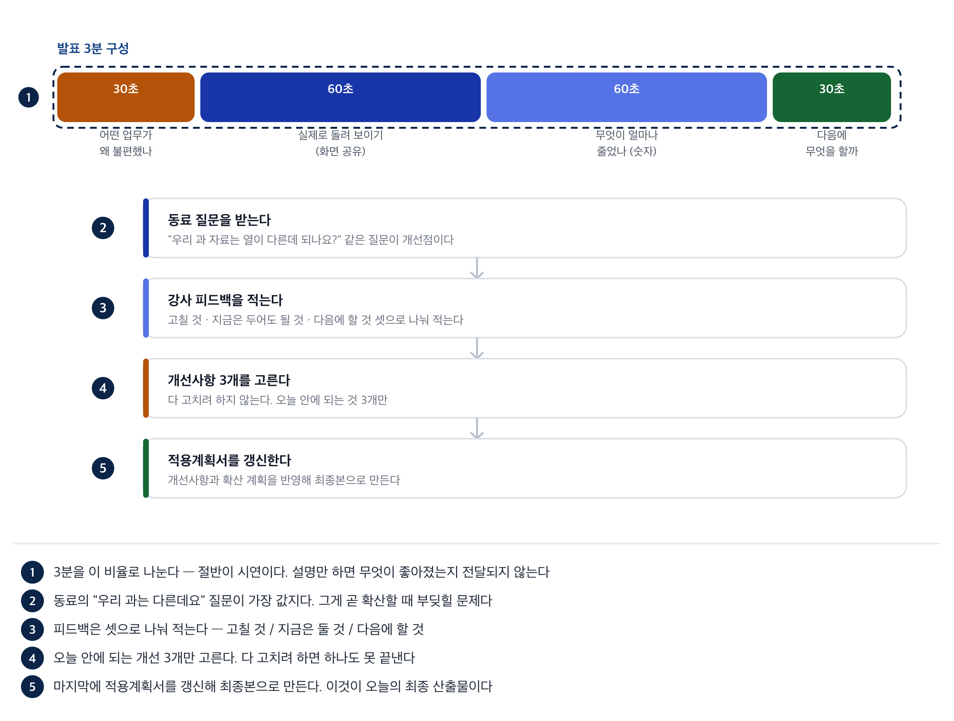
STEP 1
8교시 · 시연 · 피드백 · 최종본 만들기
3분 발표를 이 비율로 준비합니다
이 단계의 목표
만든 것을 동료 앞에서 돌려 보인다 — 말로만 설명하면 전달되지 않는다
시간 | 무엇을 | 하지 말 것
30초 | 어떤 업무가 왜 불편했나 | 배경 설명을 길게
60초 | 실제로 돌려 보이기 (화면 공유) | 코드 설명
60초 | 무엇이 얼마나 줄었나 (숫자) | "편해졌습니다" 같은 감상
30초 | 다음에 무엇을 할까 | 안 될 계획 나열
✅ 확인
절반이 시연입니다. 실행 버튼을 누르는 장면을 반드시 보여주세요.
행정업무 자동화 · 바이브코딩으로 만드는 업무 도구 | 대구광역시 공무원 AI 실무 교육
8교시 · 공유 · 피드백
79

Slide 80
STEP 2~3
질문은 그대로 받아 적고, 피드백은 셋으로 나눕니다
STEP 2 · 동료 질문을 그대로 받아 적습니다
STEP 3 · 강사 피드백을 셋으로 나눠 적습니다
"우리 과 자료는 열이 다른데 되나요?" 같은 질문이 가장 값집니다. 확산할 때 실제로 부딪힐 문제이기 때문입니다.
구분 | 뜻
고칠 것 | 지금 안 고치면 실제 업무에서 사고가 나는 것
지금은 둘 것 | 있으면 좋지만 없어도 되는 것
다음에 할 것 | 확산 · 발전 단계에서 할 것
물어볼 것 | 왜
"이거 우리 과에도 쓸 수 있을까요?" | 확산 가능성 확인
"설명서만 보고 쓸 수 있겠어요?" | 인계 가능성 확인
"여기서 뭐가 틀릴 것 같아요?" | 내가 못 본 예외 발견
✅ 확인
세 칸으로 나누지 않으면 전부 고쳐야 할 것처럼 보여 아무것도 못 끝냅니다.
✅ 확인
질문을 방어하지 말고 그대로 적으세요. "그건 안 됩니다"라고 답하기 전에 메모부터 합니다.
STEP 4 · 오늘 안에 되는 개선 3개만
고를 것을 정했으면 5교시 오류 루프와 같은 방식으로 고칩니다 — 요청 → 코드 전체 받기 → 붙여넣기 → 실행 → 확인.
행정업무 자동화 · 바이브코딩으로 만드는 업무 도구 | 대구광역시 공무원 AI 실무 교육
8교시 · 공유 · 피드백
80

Slide 81
STEP 4·5
8교시 · 시연 · 피드백 · 최종본 만들기
개선 3개를 고치고, 계획서를 최종본으로
STEP 4 · 개선 3개 고르기
STEP 5 · 적용계획서에 두 칸을 덧붙입니다
아래는 내 도구에 대해 받은 피드백 목록이야.
지금 남은 시간 40분 안에 고칠 수 있는 것 3개를
골라 주고, 각각 어떤 순서로 고쳐야 하는지 알려 줘.
나머지는 "다음에 할 것"으로 따로 묶어 줘.
--- 피드백 ---
(받아 적은 것 붙여넣기)
항목 | 적을 것
⑨ 개선사항 | 오늘 고친 3가지와 그 이유
⑩ 다음 3주 계획 | 1주차: 내 업무에 실제 적용 / 2주차: 팀 내 1명에게 전달 / 3주차: 다음에 할 것 중 1개 착수
확산 아이디어 중 하나를 한 줄로
✅ 확인
[발전 방향] 「월간 민원 통계」에 같은 구조를 적용해
5개 과가 공용으로 쓰는 취합 도구로 확장
— 경진대회 출품 후보
고친 뒤에는 반드시 `검토표` 탭의 항목을 다시 돌려 이전에 되던 것이 깨지지 않았는지 봅니다.
행정업무 자동화 · 바이브코딩으로 만드는 업무 도구 | 대구광역시 공무원 AI 실무 교육
8교시 · 공유 · 피드백
81

Slide 82
오늘의 산출물 총정리
다섯 가지를 부서 공유 폴더에 함께 보관합니다
보관물 | 어디서 만들었나
자동화 대상 업무 정의서 | 2교시
설계서 · 요구사항 명세서 | 3교시
도구 파일 (코드 + 사용법 + 검토표 탭) | 4~6교시
적용계획서 최종본 | 7~8교시
개선사항 · 다음 3주 계획 | 8교시
# | 완성 점검표 — 적용계획서 최종본 및 개선사항
1 | 3분 발표에서 실제로 도구를 돌려 보였다
2 | 동료 질문을 받아 적었다
3 | 피드백을 고칠 것 / 둘 것 / 다음 것 셋으로 나눴다
4 | 오늘 개선 3개를 골라 실제로 고쳤다
5 | 고친 뒤 검토표를 다시 돌렸다
6 | 계획서에 ⑨ 개선사항을 추가했다
7 | 계획서에 ⑩ 다음 3주 계획을 추가했다
8 | 발전 방향 한 줄을 정리했다
9 | 다섯 가지 산출물을 공유 폴더에 함께 보관했다
⚠ 따로 흩어 두면 소용없습니다
한 폴더에 함께 있어야 담당자가 바뀌어도 이어집니다.
행정업무 자동화 · 바이브코딩으로 만드는 업무 도구 | 대구광역시 공무원 AI 실무 교육
8교시 · 공유 · 피드백
82

Slide 83
오늘 이후
3주 실행계획으로 정착시킵니다
3주 실행계획 프롬프트
여기서 멈추지 않으려면
오늘 배운 행정업무 자동화를 실제 업무에 정착시키기 위한
3주 실행계획을 주차별 목표·할 일·점검 항목 표로 만들어줘.
내 상황:
- 만든 도구: (도구명과 하는 일)
- 적용 부서: (부서명, 사용 인원)
- 주당 가용 시간: 2시간 정도
현실적으로 지킬 수 있는 분량으로 짜줘.
오늘 만든 도구 하나로 끝내지 마세요. 다음 주에 하나 더 만들면 됩니다. 프롬프트 틀은 이미 있습니다.
류승인 주무관 | 오늘 여러분
업무 불편 하나에서 시작 | 반복 업무 하나 선정 (2교시)
도구로 만듦 | 자동화 도구 제작 (3~5교시)
남이 쓸 수 있게 공개 | 사용 설명서 + 부서 배포 (6~7교시)
12개로 쌓임 | 다음 주에 하나 더
✅ 오늘 가져가는 것 최종 점검
정의서(2교시) · 설계서와 프롬프트(3교시) · 작동하는 도구(4~5교시) · 체크리스트와 보안 유의사항(6교시) · 사용 설명서(6교시) · 적용계획서(7교시) · 개선사항과 3주 계획(8교시)
💡 마지막 한 마디
오늘 만든 도구보다 중요한 것은 "말로 설명하면 도구가 된다"는 경험입니다. 다음에 막힐 때, 개발자를 찾기 전에 먼저 네 문장으로 적어 보세요 — 들어오는 것 / 하는 일 / 나오는 것 / 사람이 확인할 것.
행정업무 자동화 · 바이브코딩으로 만드는 업무 도구 | 대구광역시 공무원 AI 실무 교육
8교시 · 공유 · 피드백
83

Slide 84
사례집
이 시간의 진행
1
STEP 1~2 · 사례 고르기 · 열 대조
2
STEP 3~5 · 네 군데만 바꾸고 실행
부록 · 부서별 적용
3
STEP 6~7 · 내 규칙 덧붙이고 사례로 등록
실습 사례집
내 부서 업무로 골라 쓰기
4
부서별 사례 6종 · 류승인 주무관 도구
학습 목표 사례 프롬프트를 내 시트·열·규칙에 맞게 고쳐 그대로 돌린다
산출물 내 업무로 바꾼 프롬프트와 돌아가는 도구
행정업무 자동화 · 바이브코딩으로 만드는 업무 도구 | 대구광역시 공무원 AI 실무 교육
실습 사례집
84

Slide 85
이 부록을 쓰는 법
처음부터 새로 쓰지 마세요
사례집에는 그대로 복사해 쓰는 프롬프트가 붙어 있습니다. 다만 시트 이름도 열 구성도 내 것과 다릅니다. 이 부록은 그 차이를 메우는 절차입니다.
2교시에 고를 업무가 떠오르지 않으면 여기서 찾으세요
부서 | 자동화되는 업무 | 예상 절감
총무 · 서무 | 팀별 제출자료 취합 / 물품 대장 정리 / 출장·연가 집계 | 회당 30~90분
민원 담당 | 민원 유형 분류 / 민원 통계 / 반복 민원 답변 | 건당 1~3분
예산 · 회계 | 집행률 계산 / 예산 대비 실적 / 정산 검산 | 회당 30~60분
홍보 · 공보 | 개인별 안내문 / 채널별 문구 변환 / 홍보 실적 집계 | 건당 3~20분
교육 · 인재개발 | 수강 신청자 정리 / 이수 현황 / 만족도 집계 | 회당 40~60분
시설 · 건축 | 점검 결과 정리 / 인허가 진행 현황 | 회당 30~50분
✅ 사례를 고쳐 쓰는 것이 훨씬 빠릅니다
사례에 이미 들어 있는 안전장치 — 중복 처리 · 총합 검증 · "안 적은 규칙은 만들지 마" — 를 그대로 물려받습니다.
 | 내용
소요 | 40분
준비물 | 내 부서의 실제 반복 업무 자료 1건 (개인정보 지운 복사본)
산출물 | 내 업무로 바꾼 프롬프트와 돌아가는 도구
행정업무 자동화 · 바이브코딩으로 만드는 업무 도구 | 대구광역시 공무원 AI 실무 교육
실습 사례집
85

Slide 86
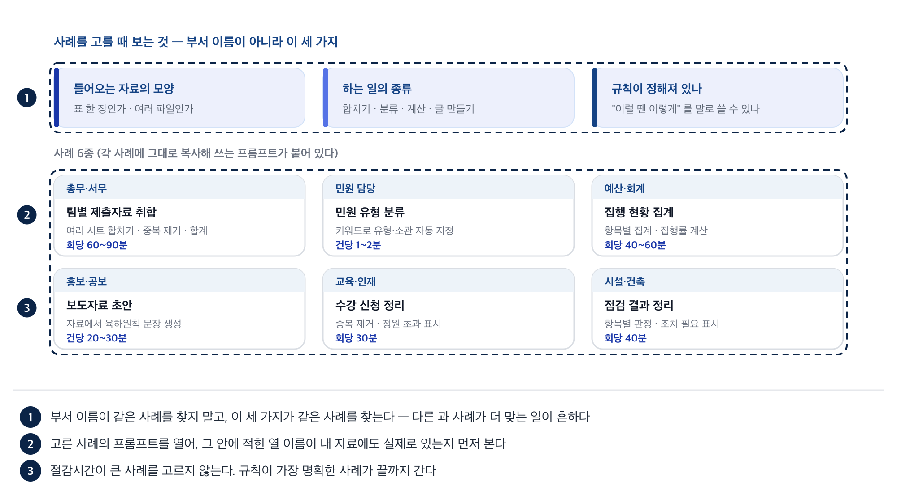
STEP 1·2
사례집 · 사례를 내 업무로 바꿔 쓰기
부서 이름이 아니라 세 가지로 고릅니다
이 단계의 목표
"나는 민원 담당이니 민원 사례" 로 고르지 않는다 — 다른 과 사례가 더 맞는 일이 흔하다
볼 것 | 내 업무는?
들어오는 자료의 모양 | 표 한 장 / 여러 파일 / 폼 응답
하는 일의 종류 | 합치기 / 분류 / 계산 / 글 만들기
규칙이 정해져 있나 | "이럴 땐 이렇게" 를 말로 쓸 수 있나
💡 예를 들면
교육 담당의 "수강 신청 정리"는 자료 모양·하는 일이 총무의 "팀별 제출자료 취합" 과 같습니다. 그 사례를 가져오면 됩니다.
행정업무 자동화 · 바이브코딩으로 만드는 업무 도구 | 대구광역시 공무원 AI 실무 교육
실습 사례집
86

Slide 87
STEP 2 · 열 대조
고른 사례의 프롬프트를 열어 열 이름을 대조합니다
✅ 확인
⚠ 절감시간이 큰 사례를 고르지 마세요
사례 프롬프트에 적힌 열이 내 자료에 실제로 있는지 봅니다.
규칙이 가장 명확한 사례가 끝까지 갑니다. 크고 복잡한 것부터 손대면 오늘 안에 못 끝냅니다.
상태 | 판정 | 다음
이름만 다르고 다 있다 | 가장 좋은 경우 | 그대로 STEP 3으로
내 자료에 없는 열이 있다 | 그 규칙을 빼면 된다 | STEP 3에서 해당 줄 삭제
사례에 없는 열이 내게 더 있다 | 나중에 덧붙인다 | STEP 6에서 추가
절반 이상이 안 맞는다 | 사례를 잘못 골랐다 | STEP 1로 돌아간다
STEP 4 · 보내기 전에 스스로 읽어봅니다
점검 | 통과 기준
시트 이름 | 내 파일의 탭 이름과 글자 하나까지 같은가
열 문자 | A B C 가 실제 시트의 그 열인가
남은 흔적 | 사례의 원래 단어(팀명·제출일 등)가 안 남아 있는가
결과 시트 | 없을 때 새로 만들라는 문장이 있는가
행정업무 자동화 · 바이브코딩으로 만드는 업무 도구 | 대구광역시 공무원 AI 실무 교육
실습 사례집
87

Slide 88
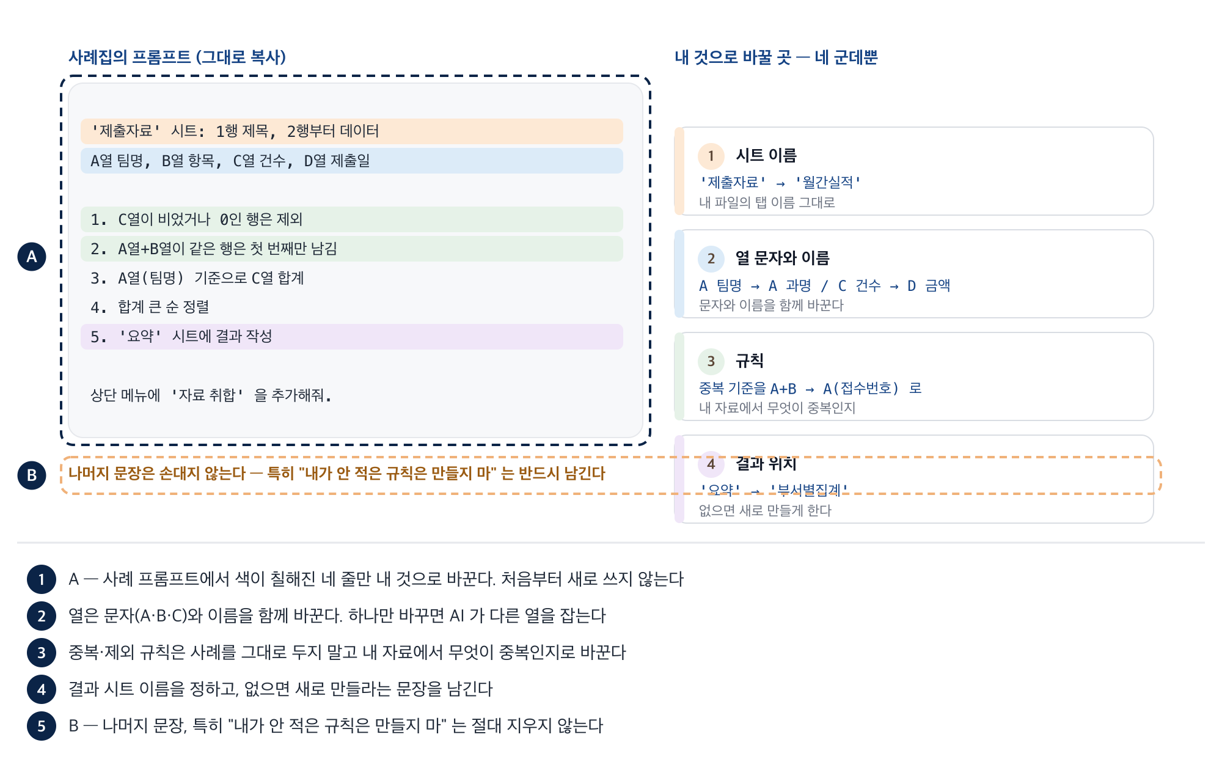
STEP 3
사례집 · 사례를 내 업무로 바꿔 쓰기
네 군데만 바꿉니다
이 단계의 목표
사례 프롬프트를 메모장에 붙여넣고 아래 네 곳만 고친다
# | 바꿀 곳 | 예 (총무 → 예산 담당)
1 | 시트 이름 | '제출자료' → '월간실적'
2 | 열 문자와 이름 | A열 팀명 → A열 과명
3 | 규칙 | 중복 기준을 A열+B열 → A열
4 | 결과 위치 | '요약' → '부서별집계'
⚠ 두 가지를 꼭 지키세요
열은 문자와 이름을 함께 바꿉니다. 이름만 바꾸면 AI가 엉뚱한 열을 잡습니다.
나머지 문장은 손대지 않습니다 — 내가 안 적은 규칙은 만들지 마 는 반드시 남깁니다.
행정업무 자동화 · 바이브코딩으로 만드는 업무 도구 | 대구광역시 공무원 AI 실무 교육
실습 사례집
88

Slide 89
STEP 5~7
사례집 · 사례를 내 업무로 바꿔 쓰기
보내고 실행한 뒤, 내 규칙을 하나씩 덧붙입니다
STEP 5 · 4교시와 같은 순서로
STEP 6 · 사례에 없던 내 규칙 덧붙이기
1
되물음이 오면 답한다
지금 코드에 아래 규칙 하나만 추가해 줘.
나머지 동작은 그대로 두고, 고친 코드 전체를 다시 줘.
- 금액이 10,000천원을 넘는 행은
비고 열에 "검토대상" 이라고 표시한다.
2
받은 코드를 [확장 프로그램] → [Apps Script] 에 붙여넣고 저장
3
시트 새로고침 → 새로 생긴 메뉴에서 실행
4
결과 탭과 원본 탭을 둘 다 확인
✅ 확인
규칙 하나를 추가할 때마다 다시 실행해 총합이 그대로인지 봅니다. 규칙을 추가하다 집계가 틀어지는 일이 자주 있습니다.
✅ 확인
사례 프롬프트에는 대개 총합 검증 알림이 들어 있습니다. 총 3개 과, 26건 / 원본 총합 26건 — 두 숫자가 같은지 보세요.
행정업무 자동화 · 바이브코딩으로 만드는 업무 도구 | 대구광역시 공무원 AI 실무 교육
실습 사례집
89

Slide 90
STEP 7
우리 부서 사례집에 등록합니다
내가 고친 프롬프트를 부서 공유 문서에 사례 형식으로 남깁니다. 다음 사람이 또 처음부터 하지 않게 됩니다.
✅ 확인
마지막 주의 칸이 핵심입니다. 내가 겪은 함정을 적어 두면 다음 사람이 안 넘어집니다.
항목 | 내용
업무 이름 | 월간 부서별 실적 취합
원본 사례 | 사례집 「총무·서무 · 팀별 제출자료 취합」
바꾼 곳 | 시트명, 열 이름 4개, 중복 기준, 결과 시트명
시트 구조 | A 과명 / B 항목 / C 건수 / D 금액 / E 상태
프롬프트 | (바꾼 전체 프롬프트 붙여넣기)
주의 | 과 이름 띄어쓰기가 섞이면 따로 집계됨
# | 완성 점검표
1 | 부서가 아니라 자료 모양 · 하는 일 · 규칙으로 사례를 골랐다
2 | 사례의 열이 내 자료에 있는지 대조했다
3 | 네 군데(시트명 · 열 · 규칙 · 결과 위치)만 바꿨다
4 | 열은 문자와 이름을 함께 바꿨다
5 | 내가 안 적은 규칙은 만들지 마 문장을 남겼다
6 | 실행 후 총합 검증 숫자 두 개가 같았다
7 | 원본 시트가 수정되지 않았다
8 | 추가 규칙은 하나씩 넣고 매번 다시 확인했다
9 | 부서 공유 문서에 사례로 등록했다
행정업무 자동화 · 바이브코딩으로 만드는 업무 도구 | 대구광역시 공무원 AI 실무 교육
실습 사례집
90

Slide 91
부서별 사례 ① 총무 · 서무
팀별 제출자료 취합 — 회당 60~90분 절감
그대로 복사해 쓰는 프롬프트
업무 | 자동화 내용 | 예상 절감
팀별 제출자료 취합 | 여러 시트 합치기 + 중복 제거 + 팀별 합계 | 회당 60~90분
물품 대장 정리 | 분류 · 정렬 · 재고 부족 표시 | 회당 30분
출장 · 연가 집계 | 월별 · 개인별 집계표 자동 생성 | 회당 40분
너는 Google Apps Script 전문가야. 나는 코딩을 모르니 단계별로 알려줘.
'제출자료' 시트: 1행 제목, 2행부터 데이터
A열 팀명, B열 항목, C열 건수, D열 제출일
1. C열이 비었거나 0인 행은 제외
2. A열+B열이 같은 행은 첫 번째만 남김
3. A열(팀명) 기준으로 C열 합계
4. 합계 큰 순 정렬
5. '요약' 시트에 결과 작성 (기존 내용 지우고),
A1 '팀명' B1 '건수합계' 굵게
6. 완료 시 "총 O개 팀, O건 / 원본 총합 O건" 알림
(총합이 다르면 경고)
상단 메뉴에 '자료 취합' 을 추가해줘.
전체 코드를 한 덩어리로, 한국어 주석과 함께.
내가 안 적은 규칙은 만들지 마.
✅ 이 사례가 기본형입니다
6번의 총합 검증 알림이 이 사례의 핵심 안전장치입니다. 다른 사례로 바꿔 쓸 때도 이 줄은 반드시 남기세요.
행정업무 자동화 · 바이브코딩으로 만드는 업무 도구 | 대구광역시 공무원 AI 실무 교육
실습 사례집
91

Slide 92
부서별 사례 ② 민원 담당
민원 유형 분류 — 건당 1~2분 절감
그대로 복사해 쓰는 프롬프트
업무 | 자동화 내용 | 예상 절감
민원 유형 분류 | 키워드로 유형 · 소관 부서 자동 지정 | 건당 1~2분
민원 통계 | 월별 · 유형별 건수와 추이 | 회당 60분
반복 민원 답변 | 유형별 답변 초안 일괄 생성 | 건당 3분
너는 Google Apps Script 전문가야. 나는 코딩을 모르니 단계별로 알려줘.
'민원' 시트: 1행 제목, 2행부터 데이터, A열 접수일, B열 민원내용
B열에 아래 단어가 있으면 C열에 유형, D열에 소관을 채워줘.
- 가로등, 도로, 포트홀, 보도블럭 → 시설물 유지보수 / 도로과
- 주차, 단속, 견인, 과태료 → 단속 이의 / 교통과
- 지원금, 신청, 자격, 대상 → 제도 문의 / 해당 사업부서
- 공원, 벤치, 화단, 가로수 → 시설물 유지보수 / 공원녹지과
- 소음, 악취, 폐기물 → 생활환경 / 환경과
어디에도 없으면 C열 '분류 필요', D열 '확인 필요'.
여러 개에 걸리면 먼저 나온 규칙을 적용하고 E열에 '중복해당' 표시.
상단 메뉴에 '민원 분류' 를 추가해줘.
전체 코드를 한 덩어리로, 한국어 주석과 함께.
⚠ 주의
민원 원문에 민원인 이름·연락처가 있으면 그 열을 지운 사본으로 작업하세요. 분류는 내용만 있으면 됩니다.
행정업무 자동화 · 바이브코딩으로 만드는 업무 도구 | 대구광역시 공무원 AI 실무 교육
실습 사례집
92

Slide 93
부서별 사례 ③ 예산 · 회계
집행률 계산 — 회당 60분 절감
그대로 복사해 쓰는 프롬프트
업무 | 자동화 내용 | 예상 절감
집행률 계산 | 부서별 집행률 + 색상 표시 + 요약 | 회당 60분
예산 대비 실적 | 월별 비교표와 증감 자동 계산 | 회당 45분
정산 검산 | 항목 합계와 총액 대조, 불일치 표시 | 회당 30분
너는 Google Apps Script 전문가야. 나는 코딩을 모르니 단계별로 알려줘.
'집행현황' 시트: 1행 제목, 2행부터 데이터
A열 부서명, B열 예산액, C열 집행액
1. D열에 집행률(C/B)을 백분율 소수점 1자리로 계산
2. 집행률 90% 초과면 D칸 배경 빨강, 50% 미만이면 노랑
3. B열이 0이거나 비면 D열에 '계산 불가'
4. '요약' 시트에 전체 평균 집행률, 부서 수,
90% 초과 부서 목록, 50% 미만 부서 목록 작성
5. 완료 시 "부서 O곳 / 평균 집행률 O%" 알림
상단 메뉴에 '집행률 계산' 을 추가해줘.
전체 코드를 한 덩어리로, 한국어 주석과 함께.
💡 경계값을 꼭 시험하세요
정확히 90.0% 인 행, 정확히 50.0% 인 행이 어느 쪽으로 갔는지 눈으로 확인합니다. 경계에서 틀리는 일이 가장 잦습니다.
행정업무 자동화 · 바이브코딩으로 만드는 업무 도구 | 대구광역시 공무원 AI 실무 교육
실습 사례집
93

Slide 94
부서별 사례 ④ 홍보 · 공보
개인별 안내문 생성 — 건당 3분 절감
그대로 복사해 쓰는 프롬프트
업무 | 자동화 내용 | 예상 절감
개인별 안내문 생성 | 명단에서 일괄 생성 | 건당 3분
채널별 문구 변환 | 보도자료 → 인스타 · 카카오 · 블로그 | 건당 20분
홍보 실적 집계 | 채널별 게시 건수 · 반응 집계 | 회당 40분
너는 Google Apps Script 전문가야. 나는 코딩을 모르니 단계별로 알려줘.
'명단' 시트: 1행 제목, 2행부터 데이터
A열 성명, B열 교육과정, C열 일시, D열 장소
E열에 아래 양식으로 개인별 안내문을 만들어줘.
"[성명] 님, 안녕하십니까. 신청하신 [교육과정] 교육이
[일시] [장소]에서 진행됩니다.
참석에 착오 없으시기 바랍니다."
- 대괄호는 각 행 값으로 치환
- A~D 중 하나라도 비면 그 행은 건너뛰고 E열에 '자료 부족' 표시
- 상단 메뉴에 '안내문 생성' 추가
전체 코드를 한 덩어리로, 한국어 주석과 함께.
✅ 위에 없는 업무라도
입력 → 규칙 → 출력 이 정해져 있으면 같은 방식으로 됩니다. 3교시 프롬프트 틀에 내 업무를 넣으면 그만입니다.
행정업무 자동화 · 바이브코딩으로 만드는 업무 도구 | 대구광역시 공무원 AI 실무 교육
실습 사례집
94

Slide 95
따라하기 · 이 방향의 끝
류승인 주무관 도구 직접 써보기
오늘 만든 도구가 어디까지 갈 수 있는지 직접 확인합니다. 광진구 류승인 주무관이 현직 공무원 신분으로 만들어 공개한 도구들입니다.
각 도구가 어떤 업무 불편에서 나왔나
도구 | 출발한 불편
korean-law-mcp | 법령 · 판례 · 자치법규를 사이트마다 따로 찾아야 함
korean-stats-mcp | 통계 수치를 KOSIS에서 직접 뒤져야 함
kordoc | 한글 공문서를 AI가 읽지 못함
gjdong | 민원 서식 주소가 제각각
lexdiff | 개정 전후 법령 비교를 눈으로 함
Docufinder | 예전 문서를 파일명으로만 찾음
따라하기 | 주소 | 무엇을
① 주소 표준화 (3분) | gjdong.vercel.app | 제각각인 주소를 표준주소로 정리
② 법령 비교 (3분) | lexdiff.gomdori.app | 개정 전후 조문을 자동 대조
③ 프로젝트 12종 (2분) | chris.gomdori.app | 도구 12개를 한눈에
📘 접속 상태 안내
위 상태는 2026-08-26 기준으로 직접 확인한 것입니다. 공개 서비스라 바뀔 수 있으니, 안 열리면 github.com/chrisryugj 에서 최신 상태를 확인하세요.
✅ 확인
여기서 볼 것 — 이 도구들도 "매번 손으로 고친다"는 한 가지 불편에서 출발했습니다. 오늘 여러분이 고른 업무와 같은 크기입니다.
행정업무 자동화 · 바이브코딩으로 만드는 업무 도구 | 대구광역시 공무원 AI 실무 교육
실습 사례집
95

Slide 96
심화 (선택 · 15분)
AI에 공공데이터 연결하기
📘 MCP 란
Claude 데스크톱 앱에서 연결하는 법
AI에게 바깥 도구를 붙여주는 규격입니다. 연결하면 Claude가 법제처·KOSIS를 직접 조회해서 답합니다.
1
Claude 데스크톱 앱을 엽니다
2
설정(Settings) → 커넥터(Connectors)
3
커스텀 커넥터 추가
서버 | 주소 | 확인 상태
법령 | mcp.gomdori.app/law | 정상 동작
통계 | mcp.gomdori.app/stats | 정상 동작
특허 | mcp.gomdori.app/patent | 정상 동작
건축HUB | mcp.gomdori.app/archhub | 정상 동작
학교알리미 | mcp.gomdori.app/school | 정상 동작
4
이름 법령 검색, 주소 https://mcp.gomdori.app/law 입력
5
저장 후 물어봅니다 — "지방공무원 복무규정에서 연가 관련 조문을 원문과 함께 알려줘"
⚠ 업무 자료 주의
공개된 외부 서버입니다. 개인정보나 대외비를 넣지 마세요. 공개 데이터 조회에만 씁니다.
행정업무 자동화 · 바이브코딩으로 만드는 업무 도구 | 대구광역시 공무원 AI 실무 교육
실습 사례집
96

Slide 97
마무리
처음부터 12개를 만든 사람은 없습니다
오늘 이후 참고할 곳
이 단계의 목표
무엇 | 어디
이 교안의 온라인 판 (계속 갱신) | daegu.dreamitbiz.com/automation
화면 그림 따라하기 · 구글 시트 자동화 | daegu.dreamitbiz.com/setup/apps-script
화면 그림 따라하기 · 공공데이터 연결 | daegu.dreamitbiz.com/setup/mcp
프롬프트 기초 | daegu.dreamitbiz.com/prompt-eval
류승인 주무관 도구 모음 | chris.gomdori.app
매주 30분씩 잡아먹는 일 하나부터입니다. 오늘 그 하나를 만들었습니다
류승인 주무관 | 오늘 여러분
업무 불편 하나에서 시작 | 반복 업무 하나 선정 (2교시)
도구로 만듦 | 자동화 도구 제작 (3~5교시)
남이 쓸 수 있게 공개 | 사용 설명서 + 부서 배포 (6~7교시)
12개로 쌓임 | 다음 주에 하나 더
✅ 마지막 한 마디
오늘 만든 도구보다 중요한 것은 "말로 설명하면 도구가 된다"는 경험입니다. 다음에 막힐 때 먼저 네 문장으로 적어 보세요 — 들어오는 것 / 하는 일 / 나오는 것 / 사람이 확인할 것.
행정업무 자동화 · 바이브코딩으로 만드는 업무 도구 | 대구광역시 공무원 AI 실무 교육
실습 사례집
97

